Slide 1

Federated Learning
2022_Fall
x

Slide 2
Federated Learning
Federated learning is a machine learning setting where multiple entities (clients) collaborate in solving a machine learning problem, under the coordination of a central server or service provider. Each client’s raw data is stored locally and not exchanged or transferred; instead, focused updates intended for immediate aggregation are used to achieve the learning objective.
Advances and Open Problems in Federated Learning,
https://arxiv.org/abs/1912.04977
연합학습은 중앙 서버 또는 서비스 제공자의 관리 하에, 다수의 클라이언트/디바이스가 기계학습 문제를 해결하기 위해 협력하는 기술
각 클라이언트/디바이스는 보유한/생산한 원시 데이터를 교환 또는 (중앙으로) 전송하지 않고, 로컬모델 학습에만 사용함으로써, 데이터 생산자의 프라이버시 보호
각 클라이언트/디바이스에서의 학습 결과는 (중앙의) 글로벌 모델 학습에 반영/기여. ‘A fed B’학습의 성능은 ‘A+B’성능에 근사
데이터 생산자의 프라이버시 보호, 통신 오버헤드 감소

Slide 3
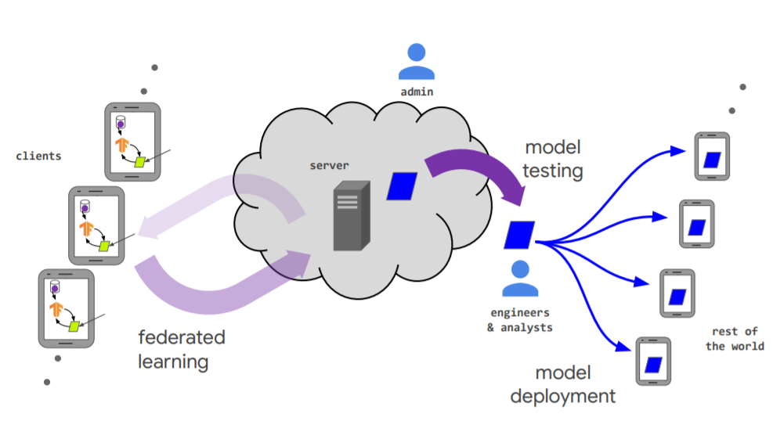
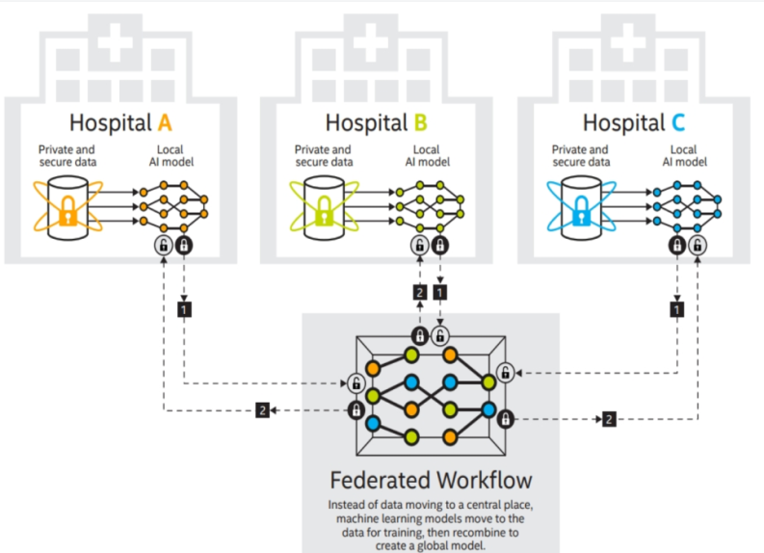
Federated Learning
▶ 개인 정보의 노출/침해 없이, 데이터를 확보/활용할 수 있는 연합학습 기술
인공지능 모델을 학습하기 위해서는 많은 양의 데이터가 필요하지만, 데이터 프라이버시 정책 등으로 인하여 (개인)데이터 수집/활용에 제약
기존에는 중앙 서버에 모든 데이터를 수집 후 학습하는 과정이 일반적으로, 프라이버시 침해 위험이 존재. 이를 개선하기 위해 각 디바이스에서 로컬 모델을 학습하고 이를 동기화하는 연합학습 기술 필요성 대두
연합학습 기술은 사용자 로컬 데이터에 직접 접근하지 않으면서 모든 사용자들의 정보를 반영한 글로벌 모델을 학습하여 이용할 수 있음

Slide 4
연합학습 개요
연합학습은, 로컬 데이터 샘플을 보유하는 다수의 분산 에지 장치 또는 서버들이 원시 데이터를 교환/공유하지 않고 기계학습 문제를 해결하기 위해 협력하는 기술
각 로컬노드(클라이언트/디바이스)는 생산한/보유한 원시 데이터를 로컬모델 학습에만 사용함으로써, 데이터 생산자/제공자의 프라이버시를 보호하고, 데이터 소유/활용의 파편화 문제를 해결
모든 로컬 데이터 세트가 하나의 서버에 업로드/공유 되는 전통적인 중앙집중식 기계학습 방식 혹은 로컬 데이터 샘플이 동일하게 분포 (identically distributed) 된다고 가정하는 전통적인 분산접근 방식과는 대비됨
연합학습은 데이터 소유/관리/활용의 파편화 문제를 해결하기 위한 사일로-교차(Cross-silo) 연합학습, 디바이스/서비스 사용자 데이터를 활용하기 위한 디바이스-교차(Cross-device) 연합학습으로 특징과 이슈를 구분
 | 분산학습 (Datacenter distributed learning) | 사일로-교차 연합학습 (Cross-silo federated learning) | 디바이스-교차 연합학습 (Cross-device federated learning)
환경 | 단일 크러스터 혹은 데이터센터가 대규모 데이터로 학습 | 서로 다른 기관(의료 혹은 금융) 혹은 지리적으로 분산되어 있는 데이터센터들이, 각자의 사일로 데이터를 학습 | 클라이언트는 많은 수의 모바일 혹은 IoT 디바이스
데이터 분산 | 데이터는 중앙에 저장되며, 클라이언트들은 데이터에 제한 없이 접근, 혼합 | 데이터는 로컬에서 생성, 분산되어 있음. 각 클라이언트는 자신의 데이터를 저장하며 다른 클라이언트의 데이터를 읽을 수 없음. 데이터는 iid (independently or identically distributed) 하지 않음
오케스트레이션 | 중앙에서 데이터 관리와 학습을 관장 | 중앙 오케스트레이션 서버/서비스 주도로 학습을 관장하지만, 원시 데이터에는 접근하지 않음
데이터 가용성 | 모든 클라이언트가 항상 가용 |  | 일정 시간에, 일부 클라이언트만 가용
분산 규모 | 1 - 1000 클라이언트 | 2 - 100 클라이언트 | 10¹⁰ 까지 대규모
주요 병목 | Computation (연산량 및 연산속도) | 연산 및 통신 | 일반적으로 통신이 주된 병목
Advances and Open Problems in Federated Learning, https://arxiv.org/abs/1912.04977
Notes:
연합학습은, 다수의 분산 에지장치 또는 서버들이 원시 데이터를 교환하지 않고 로컬모델 학습에만 사용함으로써, ♥♥♥ 데이터 제공자의 프라이버시를 보호하고, 데이터 소유와 활용의 파편화 문제를 해결할 수 있습니다. ♥♥♥ 연합학습은 사일로-교차 연합학습 과 디바이스-교차 연합학습으로 그 특징과 이슈를 구분할 수 있습니다만, ♥♥♥ 본 과제에서는 많은 수의 모바일 혹은 IoT 디바이스가 학습에 참여하는 디바이스-교차 연합학습을 대상으로 개발 목표를 설정하였습니다.

Slide 5
Typical characteristics of federated learning settings vs. distributed learning in the datacenter
 | Datacenter distributed learning | Cross-silo federated learning | Cross-device federated learning
Setting | Training a model on a large but “flat” dataset. Clients are compute nodes in a single cluster or datacenter. | Training a model on siloed data. Clients are different organizations (e.g. medical or financial) or geo-distributed datacenters. | The clients are a very large number of mobile or IoT devices
Data distribution | Data is centrally stored and can be shuffled and balanced across clients. Any client can read any part of the dataset. | Data is generated locally and remains decentralized. Each client stores its own data and cannot read the data of other clients. Data is not independently or identically distributed.
Orchestration | Centrally orchestrated. | A central orchestration server/service organizes the training, but never sees raw data
Wide-area communication | None (fully connected clients in one datacenter/cluster). | Hub-and-spoke topology, with the hub representing a coordinating service provider (typically without data) and the spokes connecting to clients.
Data availability | All clients are almost always available. |  | Only a fraction of clients are available at any one time, often with diurnal or other variations.
Distribution scale | Typically 1 - 1000 clients. | Typically 2 - 100 clients. | Massively parallel, up to 1010 clients
Primary bottleneck | Computation is more often the bottleneck in the datacenter, where very fast networks can be assumed. | Might be computation or communication. | Communication is often the primary bottleneck, though it depends on the task. Generally, cross-device federated computations use wi-fi or slower connections.
……
Advances and Open Problems in Federated Learning, https://arxiv.org/abs/1912.04977

Slide 6
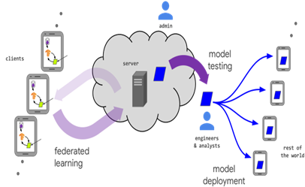
연합학습 개요 : Cross-silo vs. Cross-device
사일로-교차 연합학습 (Cross-silo FL) :
서로 다른 기관 (의료 혹은 금융) 혹은 지리적으로 분산되어 있는 데이터센터들이, 각자의 사일로 데이터를 학습 : 2 - 100 clients
데이터/통계적 이질성, 디바이스/시스템적 이질성 문제 小
모든 클라이언트가 항상 가용
디바이스-교차 연합학습 (Cross-device FL) :
사용자의 개인 디바이스 (휴대폰, IoT) 가 개인 데이터를 학습 : Massive # of clients
데이터/통계적 이질성, 디바이스/시스템적 이질성 문제 大
일정 시간에 일부 클라이언트만 가용하고, straggler effect 대응 필요
* 통계적 이질성: 다수의 다양한 사용자/디바이스, 동적 환경 및 시공간으로부터 수집된 데이터는 독립동일분포(iid: independent identically distributed) 조건을 만족하지 못하고 비균일/불균형의 특성을 지님
** 시스템적 이질성: 연합학습에 참여/기여하는 디바이스의 성능과 기능 및 네트워크 환경이 다양하고, 디바이스의 추가, 변동이 지속적으로 발생
인공지능 기술청사진 2030 2차년도 보고서,
https://www.iitp.kr/kr/1/knowledge/openReference/view.it?ArticleIdx=5248&count=true
Notes:
수개 많아야 수십 개의 데이터 센터들이 학습에 참여하는 사일로-교차 연합학습과 달리, ♥♥♥ 디바이스-교차 연합학습은 수십만, 수백만개 이상의 디바이스 들이 학습에 참여하는 시니리오로써, ♥♥♥ 데이터의 통계적 이질성과 디바이스의 시스템적 이질성이라는 근원적인 문제를 내포하고 있습니다.

Slide 7
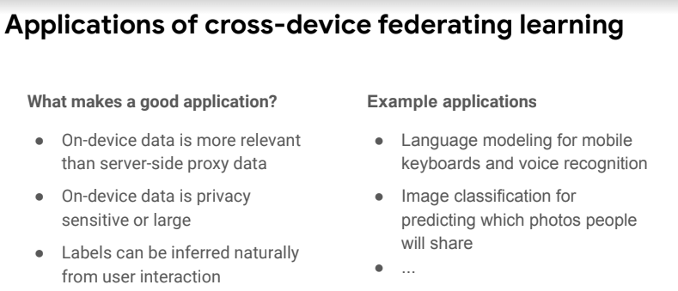
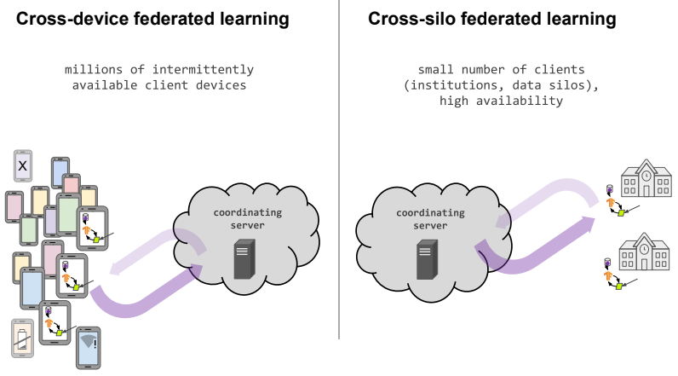
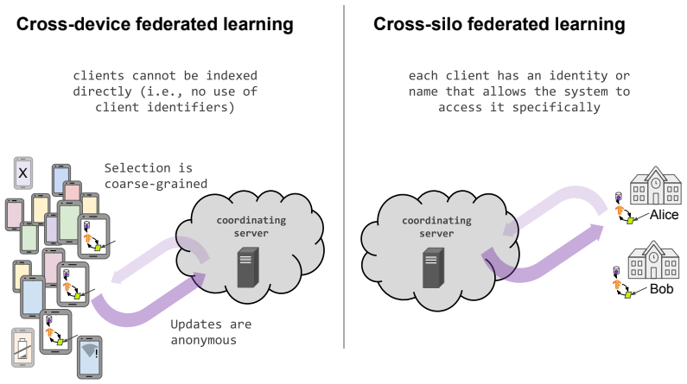
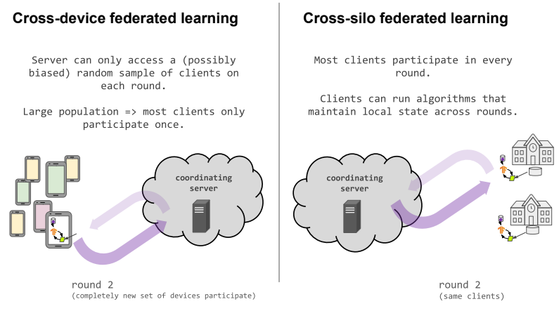
연합학습 개요
Federated Learning Tutorial@NeurIPS 2020, https://sites.google.com/view/fl-tutorial/

Slide 8
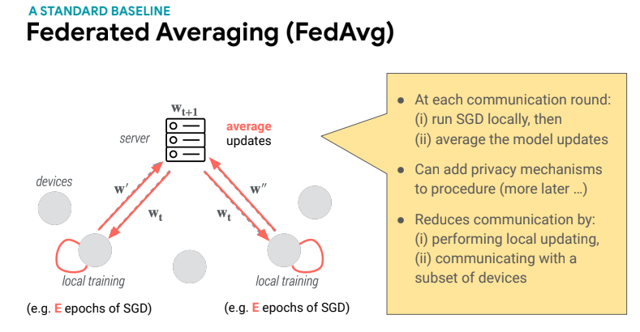
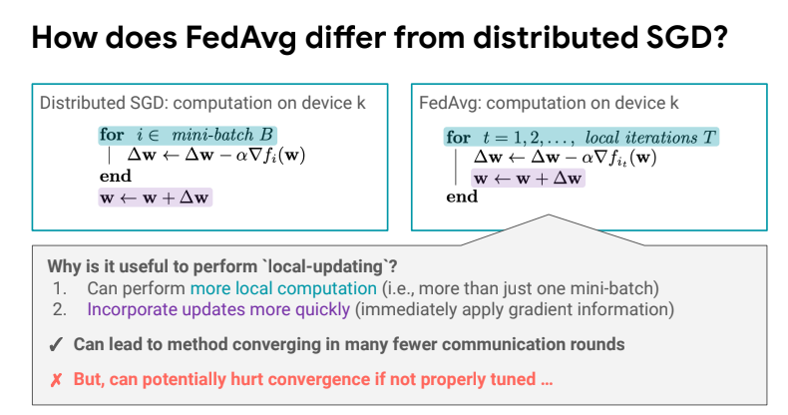
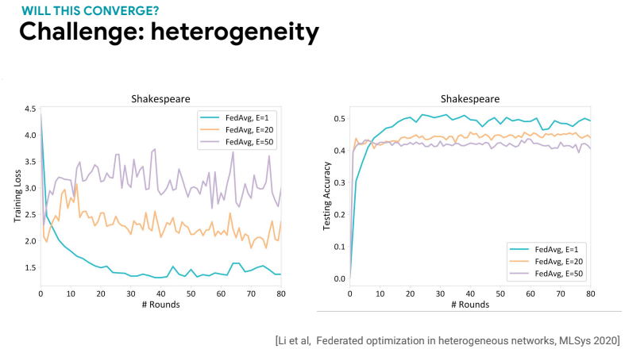
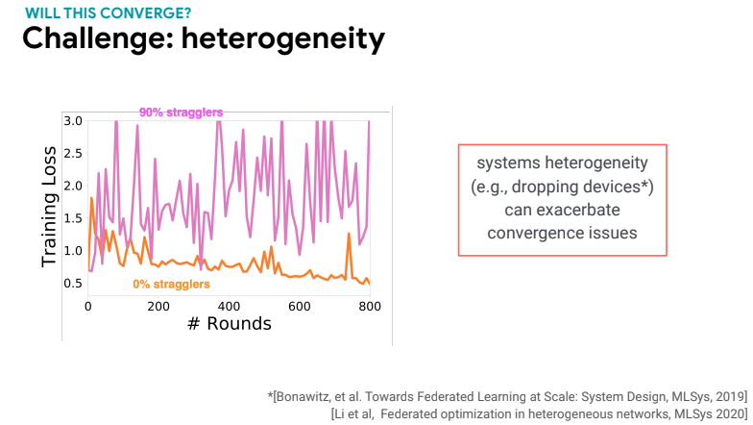
연합학습 개요
Federated Learning Tutorial@NeurIPS 2020, https://sites.google.com/view/fl-tutorial/
Notes:
수개 많아야 수십 개의 데이터 센터들이 학습에 참여하는 사일로-교차 연합학습과 달리, ♥♥♥ 디바이스-교차 연합학습은 수십만, 수백만개 이상의 디바이스 들이 학습에 참여하는 시니리오로써, ♥♥♥ 데이터의 통계적 이질성과 디바이스의 시스템적 이질성이라는 근원적인 문제를 내포하고 있습니다.

Slide 9
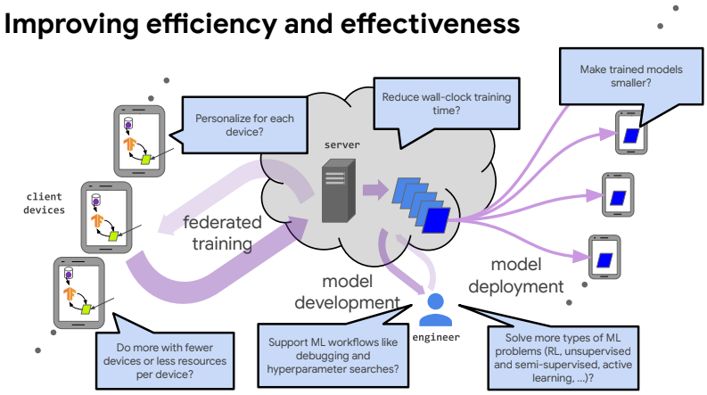
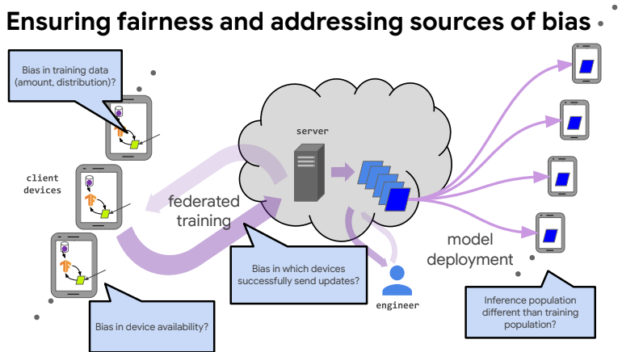
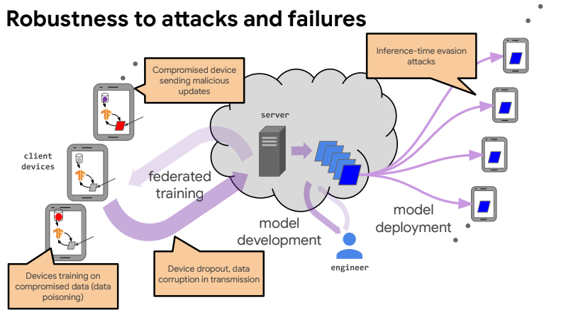
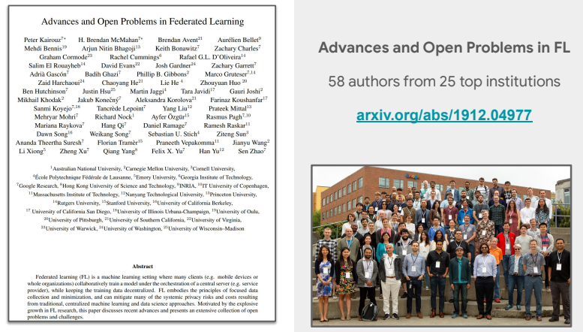
연합학습 개요
Federated Learning Tutorial@NeurIPS 2020, https://sites.google.com/view/fl-tutorial/
Notes:
수개 많아야 수십 개의 데이터 센터들이 학습에 참여하는 사일로-교차 연합학습과 달리, ♥♥♥ 디바이스-교차 연합학습은 수십만, 수백만개 이상의 디바이스 들이 학습에 참여하는 시니리오로써, ♥♥♥ 데이터의 통계적 이질성과 디바이스의 시스템적 이질성이라는 근원적인 문제를 내포하고 있습니다.

Slide 10
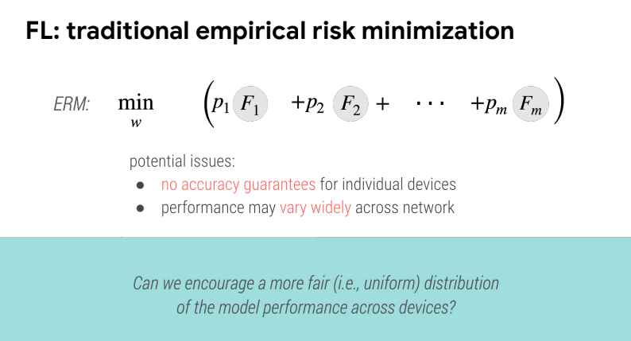
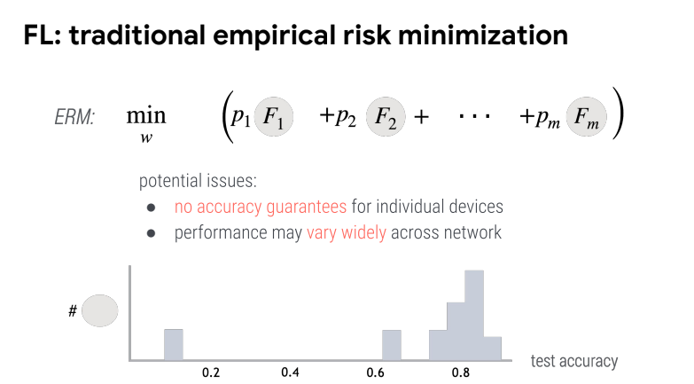
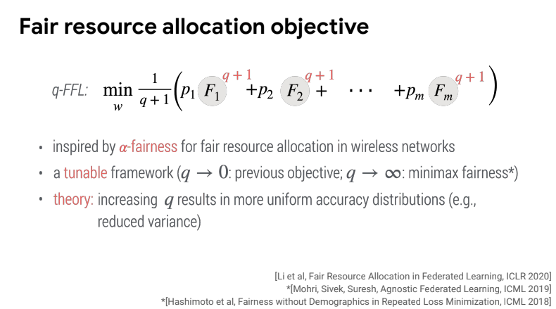
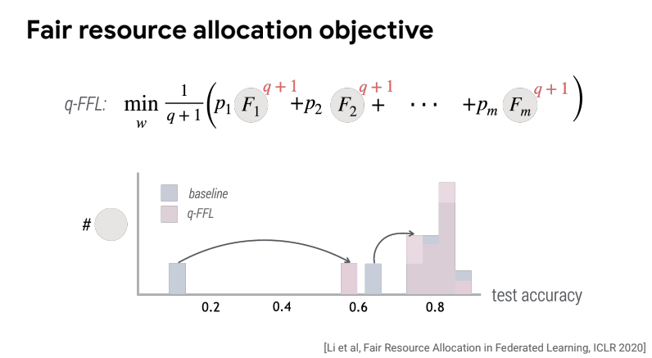
연합학습 개요
Federated Learning Tutorial@NeurIPS 2020, https://sites.google.com/view/fl-tutorial/
Notes:
수개 많아야 수십 개의 데이터 센터들이 학습에 참여하는 사일로-교차 연합학습과 달리, ♥♥♥ 디바이스-교차 연합학습은 수십만, 수백만개 이상의 디바이스 들이 학습에 참여하는 시니리오로써, ♥♥♥ 데이터의 통계적 이질성과 디바이스의 시스템적 이질성이라는 근원적인 문제를 내포하고 있습니다.

Slide 11
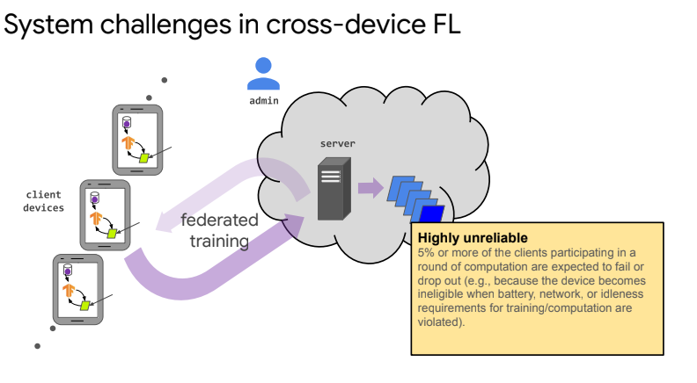
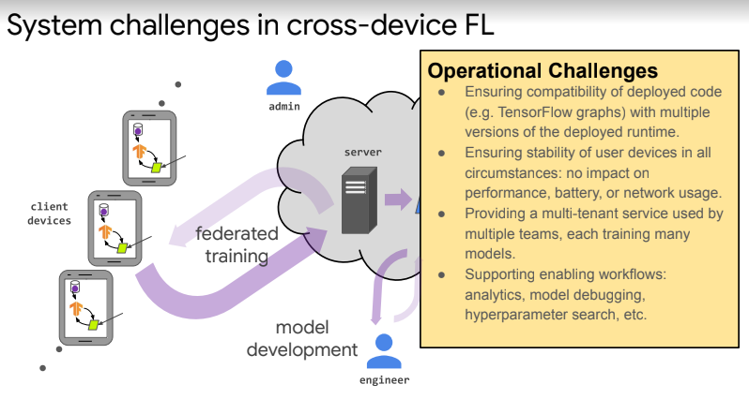
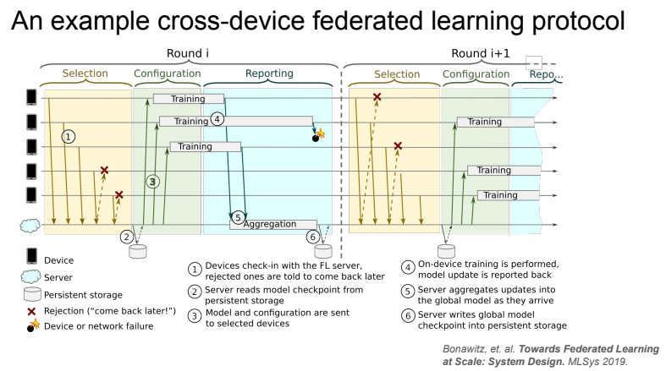
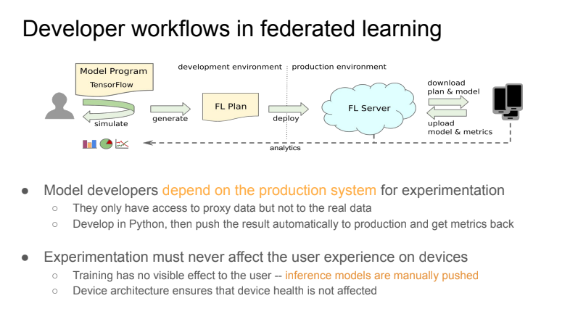
연합학습 개요
Federated Learning Tutorial@NeurIPS 2020, https://sites.google.com/view/fl-tutorial/
Notes:
수개 많아야 수십 개의 데이터 센터들이 학습에 참여하는 사일로-교차 연합학습과 달리, ♥♥♥ 디바이스-교차 연합학습은 수십만, 수백만개 이상의 디바이스 들이 학습에 참여하는 시니리오로써, ♥♥♥ 데이터의 통계적 이질성과 디바이스의 시스템적 이질성이라는 근원적인 문제를 내포하고 있습니다.

Slide 12
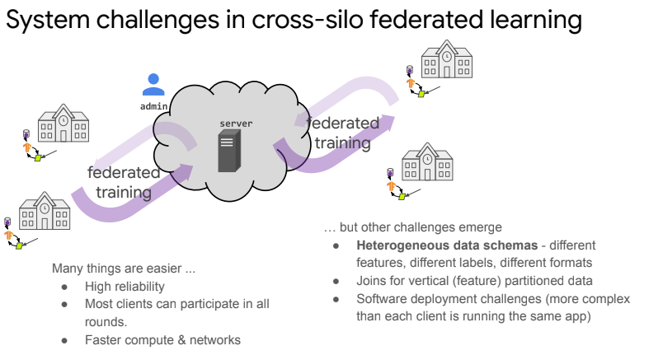
연합학습 개요
Federated Learning Tutorial@NeurIPS 2020, https://sites.google.com/view/fl-tutorial/
Notes:
수개 많아야 수십 개의 데이터 센터들이 학습에 참여하는 사일로-교차 연합학습과 달리, ♥♥♥ 디바이스-교차 연합학습은 수십만, 수백만개 이상의 디바이스 들이 학습에 참여하는 시니리오로써, ♥♥♥ 데이터의 통계적 이질성과 디바이스의 시스템적 이질성이라는 근원적인 문제를 내포하고 있습니다.

Slide 13
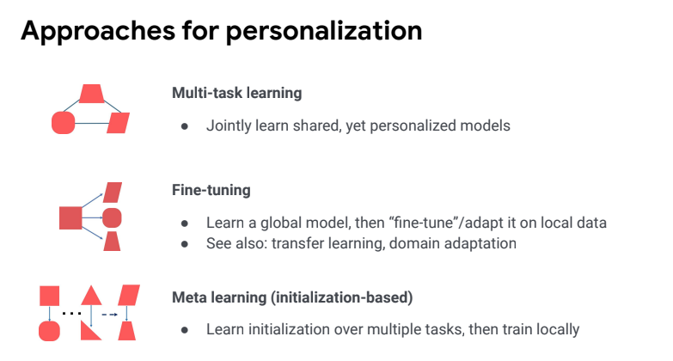
연합학습 개요
Federated Learning Tutorial@NeurIPS 2020, https://sites.google.com/view/fl-tutorial/
Notes:
수개 많아야 수십 개의 데이터 센터들이 학습에 참여하는 사일로-교차 연합학습과 달리, ♥♥♥ 디바이스-교차 연합학습은 수십만, 수백만개 이상의 디바이스 들이 학습에 참여하는 시니리오로써, ♥♥♥ 데이터의 통계적 이질성과 디바이스의 시스템적 이질성이라는 근원적인 문제를 내포하고 있습니다.

Slide 14
Personalization for FL
*** 연합학습은 일반적으로 모든 디바이스 및 사용자에 공통으로 적용되는 글로벌모델을 학습하는 것을 목표로 하고 있으나, 동적인 디바이스 환경의 데이터 이질성 및 디바이스 이질성으로 인하여 모든 디바이스에서 잘 동작하는 하나의 모델을 학습하기 어려우며, 개별 디바이스 및 사용자 관점에서 최적의 성능이 보장되지 않음. 동적인 디바이스 환경에서 각 사용자 및 디바이스의 특징과 애플리케이션 요구사항을 최적 반영하기 위해서는, 글로벌 모델 뿐 만 아니라 개인화·로컬 모델(locally adapted personalized model)의 성능을 최적화할 수 있는 연합학습 기술 필요
Personalization 방식 | 특징
Adding User Context | user clustering where similar clients are grouped together and a separate model is trained for each group.
Transfer Learning | some or all parameters of a trained global model are re-learned on local data. To avoid the problem of catastrophic forgetting [21] [22], care must be taken to not retrain the model for too long on local data. A variant technique freezes the base layers of the global model and retrains only the top layers on local data. Transfer learning is also known as fine-tuning, and it integrates well into the typical federated learning lifecycle.
Multi-task Learning | multiple related tasks are solved simultaneously allowing the model to exploit commonalities and differences across the tasks by learning them jointly
Meta-Learning | MAML builds an internal representation generally suitable for multiple tasks, so that fine tuning the top layers for a new task can produce good results. MAML proceeds in two connected stages: meta-training and meta-testing. Meta-training builds the global model on multiple tasks, and meta-testing adapts the global model individually for separate tasks.
Knowledge Distillation | extracting the knowledge of a large teacher network into a smaller student network by having the student mimic the teacher.
Base + Personalization Layers | the base layers are trained centrally by Federated Averaging, and the top layers (also called personalization layers) are trained locally with a variant of gradient descent
Mixture of Global and Local Models | Instead of learning a single global model, each device learns a mixture of the global model and its own local model.
Survey of Personalization Techniques for Federated Learning, https://arxiv.org/abs/2003.08673
Notes:
본 과제에서 도전하고자 하는 첫번째 핵심주제는 학습모델의 개인화를 지원하는 적응적 연합학습 입니다. ♥♥♥ 여기서 개인화는 local 디바이스 혹은 사용자에게 최적화된 모델로 이해할 수 있으며 ♥♥♥ 본 과제에서는 메타러닝에 기반하여 개인화를 지원하는 기술을 개발하겠습니다. ♥♥♥ 동적인 디바이스 환경에서의 연합학습은, 통계적 이질성과 시스텀적 이질성으로 인하여 모든 디바이스에서 잘 동작하는 하나의 모델을 학습하기 어려우며, 최적의 성능이 보장되지도 않습니다. ♥♥♥ 결국, 사용자 및 디바이스의 특징과 애플리케이션 요구사항을 최적 반영하기 위해서는, 글로벌모델 뿐만 아니라 로컬모델의 성능을 최적화할 수 있는 연합학습기술이 필요하게 됩니다.

Slide 15
FL Platforms
2022_Fall
x

Slide 16
FL Platforms
Open FL Platform (Active), https://github.com/Kwangkee/FL/blob/main/FL@Platform.md#open-fl-platform-active
Open FL Platform (Etc), https://github.com/Kwangkee/FL/blob/main/FL@Platform.md#open-fl-platform-etc
FL Benchmark, https://github.com/Kwangkee/FL/blob/main/FL@Platform.md#fl-benchmark
Commercial FL Platform, https://github.com/Kwangkee/FL/blob/main/FL@Platform.md#commercial-fl-platform
Notes:
우선, [T1] 개인화지원 연합학습의 기반기술로 활용될 MetaSense 에 대해 소개드리겠습니다. ♥♥♥ MetaSense 는 공동연구기관인 KAIST 이성주 교수 연구실의 대표적인 연구실적으로, MAML 즉 Model-Agnostic Meta-Learning 을 기반으로 사용자 및 디바이스의 특징을 반영하기 위한 적응적 학습기술입니다. ♥♥♥ MAML과 MetaSense의 차이점은 메타러닝의 학습단위인 task 의 결정 방법에 있습니다. 그림의 빨간색 box 에 해당하는 부분입니다. ♥♥♥ 전통적인 MAML에서는 모델이 활용되는 domain 의 특성을 고려하지 않고 task를 random generation하는 반면, ♥♥♥ MetaSense 에서는 모바일 환경에서의 특성, ♥♥♥ 즉 user 간 상이한 센싱 환경, 데이터의 부족, classification space의 일관성을 고려한 세가지 task generation 전략을 활용하게 됩니다.

Slide 17
FLRA: A Reference Architecture for Federated Learning Systems
FLRA: A Reference Architecture for Federated Learning Systems, https://arxiv.org/abs/2106.11570
Although much effort has been put into federated learning from the machine learning perspectives, our previous systematic literature review on the area shows that there is a distinct lack of considerations for software architecture design for federated learning. In this paper, we propose FLRA, a reference architecture for federated learning systems, which provides a template design for federated learning-based solutions.
The FLRA reference architecture consists of a pool of architectural patterns that could address the frequently recurring design problems in federated learning architectures. The FLRA reference architecture can serve as a design guideline to assist architects and developers with practical solutions for their problems, which can be further customised.
Notes:
우선, [T1] 개인화지원 연합학습의 기반기술로 활용될 MetaSense 에 대해 소개드리겠습니다. ♥♥♥ MetaSense 는 공동연구기관인 KAIST 이성주 교수 연구실의 대표적인 연구실적으로, MAML 즉 Model-Agnostic Meta-Learning 을 기반으로 사용자 및 디바이스의 특징을 반영하기 위한 적응적 학습기술입니다. ♥♥♥ MAML과 MetaSense의 차이점은 메타러닝의 학습단위인 task 의 결정 방법에 있습니다. 그림의 빨간색 box 에 해당하는 부분입니다. ♥♥♥ 전통적인 MAML에서는 모델이 활용되는 domain 의 특성을 고려하지 않고 task를 random generation하는 반면, ♥♥♥ MetaSense 에서는 모바일 환경에서의 특성, ♥♥♥ 즉 user 간 상이한 센싱 환경, 데이터의 부족, classification space의 일관성을 고려한 세가지 task generation 전략을 활용하게 됩니다.

Slide 18
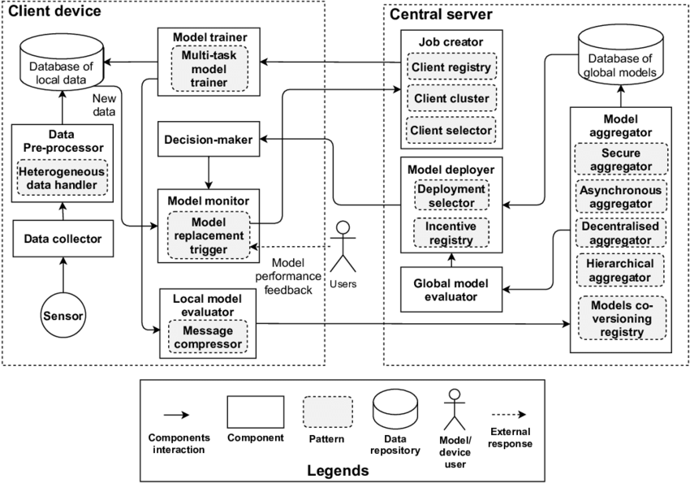
FLRA: A Reference Architecture for Federated Learning Systems
FLRA: A Reference Architecture for Federated Learning Systems, https://arxiv.org/abs/2106.11570
Notes:
우선, [T1] 개인화지원 연합학습의 기반기술로 활용될 MetaSense 에 대해 소개드리겠습니다. ♥♥♥ MetaSense 는 공동연구기관인 KAIST 이성주 교수 연구실의 대표적인 연구실적으로, MAML 즉 Model-Agnostic Meta-Learning 을 기반으로 사용자 및 디바이스의 특징을 반영하기 위한 적응적 학습기술입니다. ♥♥♥ MAML과 MetaSense의 차이점은 메타러닝의 학습단위인 task 의 결정 방법에 있습니다. 그림의 빨간색 box 에 해당하는 부분입니다. ♥♥♥ 전통적인 MAML에서는 모델이 활용되는 domain 의 특성을 고려하지 않고 task를 random generation하는 반면, ♥♥♥ MetaSense 에서는 모바일 환경에서의 특성, ♥♥♥ 즉 user 간 상이한 센싱 환경, 데이터의 부족, classification space의 일관성을 고려한 세가지 task generation 전략을 활용하게 됩니다.

Slide 19
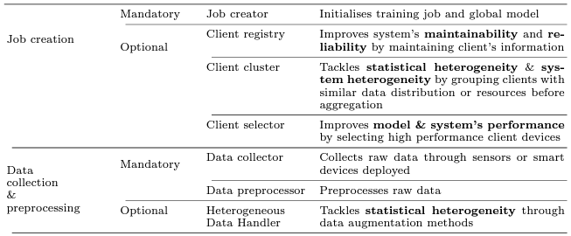
FLRA: A Reference Architecture for Federated Learning Systems
FLRA: A Reference Architecture for Federated Learning Systems, https://arxiv.org/abs/2106.11570
The central servers interacts with a massive number of client devices that are both system heterogeneous and statistically heterogeneous. The magnitude of client devices number is also several times larger than that of the distributed machine learning systems [18,24]. To increase the model and system performance, client devices can be selected every round with predefined criteria (e.g., resource, data, or performance) via client selector component.
Notes:
우선, [T1] 개인화지원 연합학습의 기반기술로 활용될 MetaSense 에 대해 소개드리겠습니다. ♥♥♥ MetaSense 는 공동연구기관인 KAIST 이성주 교수 연구실의 대표적인 연구실적으로, MAML 즉 Model-Agnostic Meta-Learning 을 기반으로 사용자 및 디바이스의 특징을 반영하기 위한 적응적 학습기술입니다. ♥♥♥ MAML과 MetaSense의 차이점은 메타러닝의 학습단위인 task 의 결정 방법에 있습니다. 그림의 빨간색 box 에 해당하는 부분입니다. ♥♥♥ 전통적인 MAML에서는 모델이 활용되는 domain 의 특성을 고려하지 않고 task를 random generation하는 반면, ♥♥♥ MetaSense 에서는 모바일 환경에서의 특성, ♥♥♥ 즉 user 간 상이한 센싱 환경, 데이터의 부족, classification space의 일관성을 고려한 세가지 task generation 전략을 활용하게 됩니다.

Slide 20
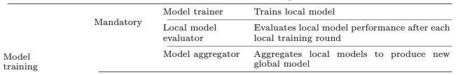
FLRA: A Reference Architecture for Federated Learning Systems
FLRA: A Reference Architecture for Federated Learning Systems, https://arxiv.org/abs/2106.11570
Local model training.
Once the client receives the job from the central server, the model trainer component performs model training based on configured hyperparameters (number of epochs, learning rate, etc.). In the standard federated learning training process proposed by McMahan in [28], only model parameters (i.e., weight/gradient) are mentioned to be sent from the central server, whereas in this reference architecture, the models include not only the model parameters but also the hyperparameters.
Model evaluation.
The local model evaluator component measures the performance of the local model and uploads the model to the model aggregator on the central server if the performance requirement is met. In distributed machine learning systems, the performance evaluation on client devices is not conducted locally, and only the aggregated server model is evaluated. However, for federated learning systems, local model performance evaluation is required for system operations such as client selection, model co-versioning, contributions calculation, incentive provision, client clustering, etc.
Notes:
우선, [T1] 개인화지원 연합학습의 기반기술로 활용될 MetaSense 에 대해 소개드리겠습니다. ♥♥♥ MetaSense 는 공동연구기관인 KAIST 이성주 교수 연구실의 대표적인 연구실적으로, MAML 즉 Model-Agnostic Meta-Learning 을 기반으로 사용자 및 디바이스의 특징을 반영하기 위한 적응적 학습기술입니다. ♥♥♥ MAML과 MetaSense의 차이점은 메타러닝의 학습단위인 task 의 결정 방법에 있습니다. 그림의 빨간색 box 에 해당하는 부분입니다. ♥♥♥ 전통적인 MAML에서는 모델이 활용되는 domain 의 특성을 고려하지 않고 task를 random generation하는 반면, ♥♥♥ MetaSense 에서는 모바일 환경에서의 특성, ♥♥♥ 즉 user 간 상이한 센싱 환경, 데이터의 부족, classification space의 일관성을 고려한 세가지 task generation 전략을 활용하게 됩니다.

Slide 21
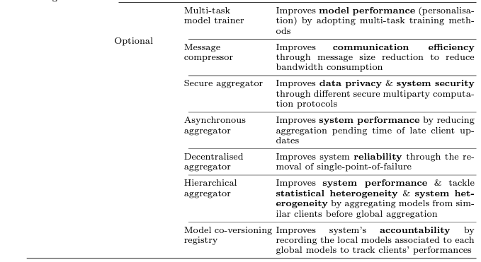
FLRA: A Reference Architecture for Federated Learning Systems
FLRA: A Reference Architecture for Federated Learning Systems, https://arxiv.org/abs/2106.11570
this technique is particularly relevant when faced with nonIID data which can produce personalised model that may outperform the best possible shared global model [18]
The conventional design of a federated learning system that relies on a central server to orchestrate the learning process might lead to a single point of failure. A decentralise aggregator performs model exchanges and aggregation in decentralised manner to improve system reliability. The known uses of decentralised aggregator include BrainTorrent [31] and FedPGA [15]. Blockchain can be employed as a decentralised solution for federated learning systems.
Notes:
우선, [T1] 개인화지원 연합학습의 기반기술로 활용될 MetaSense 에 대해 소개드리겠습니다. ♥♥♥ MetaSense 는 공동연구기관인 KAIST 이성주 교수 연구실의 대표적인 연구실적으로, MAML 즉 Model-Agnostic Meta-Learning 을 기반으로 사용자 및 디바이스의 특징을 반영하기 위한 적응적 학습기술입니다. ♥♥♥ MAML과 MetaSense의 차이점은 메타러닝의 학습단위인 task 의 결정 방법에 있습니다. 그림의 빨간색 box 에 해당하는 부분입니다. ♥♥♥ 전통적인 MAML에서는 모델이 활용되는 domain 의 특성을 고려하지 않고 task를 random generation하는 반면, ♥♥♥ MetaSense 에서는 모바일 환경에서의 특성, ♥♥♥ 즉 user 간 상이한 센싱 환경, 데이터의 부족, classification space의 일관성을 고려한 세가지 task generation 전략을 활용하게 됩니다.

Slide 22
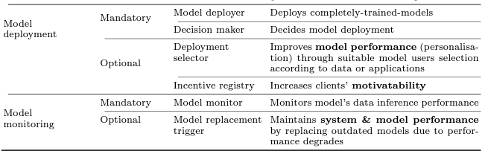
FLRA: A Reference Architecture for Federated Learning Systems
FLRA: A Reference Architecture for Federated Learning Systems, https://arxiv.org/abs/2106.11570
The incentive registry component maintains all the client devices’ incentives based on their contributions and agreed rates to motivate clients to contribute to the training. Blockchain has been leveraged in FLChain [3] and DeepChain [36] to build a incentive registry.
Notes:
우선, [T1] 개인화지원 연합학습의 기반기술로 활용될 MetaSense 에 대해 소개드리겠습니다. ♥♥♥ MetaSense 는 공동연구기관인 KAIST 이성주 교수 연구실의 대표적인 연구실적으로, MAML 즉 Model-Agnostic Meta-Learning 을 기반으로 사용자 및 디바이스의 특징을 반영하기 위한 적응적 학습기술입니다. ♥♥♥ MAML과 MetaSense의 차이점은 메타러닝의 학습단위인 task 의 결정 방법에 있습니다. 그림의 빨간색 box 에 해당하는 부분입니다. ♥♥♥ 전통적인 MAML에서는 모델이 활용되는 domain 의 특성을 고려하지 않고 task를 random generation하는 반면, ♥♥♥ MetaSense 에서는 모바일 환경에서의 특성, ♥♥♥ 즉 user 간 상이한 센싱 환경, 데이터의 부족, classification space의 일관성을 고려한 세가지 task generation 전략을 활용하게 됩니다.

Slide 23
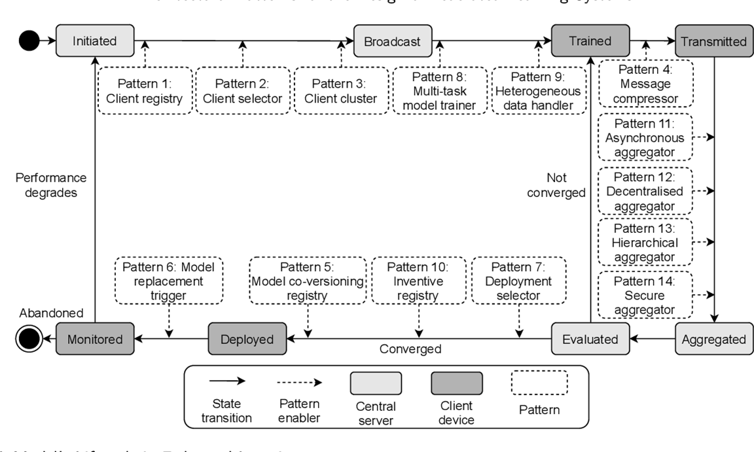
Architectural patterns for FL
Architectural patterns for the design of federated learning systems, https://arxiv.org/abs/2101.02373
Notes:
우선, [T1] 개인화지원 연합학습의 기반기술로 활용될 MetaSense 에 대해 소개드리겠습니다. ♥♥♥ MetaSense 는 공동연구기관인 KAIST 이성주 교수 연구실의 대표적인 연구실적으로, MAML 즉 Model-Agnostic Meta-Learning 을 기반으로 사용자 및 디바이스의 특징을 반영하기 위한 적응적 학습기술입니다. ♥♥♥ MAML과 MetaSense의 차이점은 메타러닝의 학습단위인 task 의 결정 방법에 있습니다. 그림의 빨간색 box 에 해당하는 부분입니다. ♥♥♥ 전통적인 MAML에서는 모델이 활용되는 domain 의 특성을 고려하지 않고 task를 random generation하는 반면, ♥♥♥ MetaSense 에서는 모바일 환경에서의 특성, ♥♥♥ 즉 user 간 상이한 센싱 환경, 데이터의 부족, classification space의 일관성을 고려한 세가지 task generation 전략을 활용하게 됩니다.

Slide 24
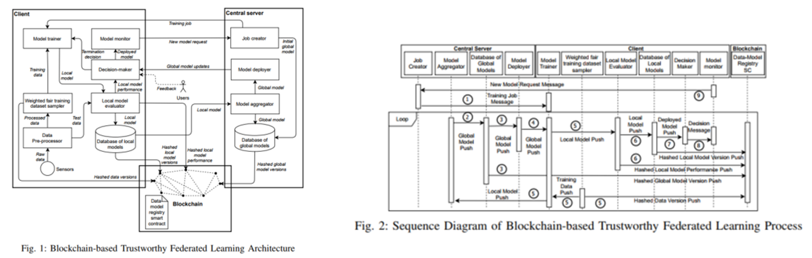
Blockchain-based trustworthy federated learning architecture
Towards Trustworthy AI: Blockchain-based Architecture Design for Accountability and Fairness of Federated Learning Systems, https://ieeexplore.ieee.org/abstract/document/9686048
https://github.com/Kwangkee/FL/blob/main/FL%40CSIRO.md#towards-trustworthy-ai
However, federated learning systems struggle to achieve and embody responsible AI principles. In particular, federated learning systems face accountability and fairness challenges due to multi-stakeholder involvement and heterogeneity in client data distribution. To enhance the accountability and fairness of federated learning systems, we present a blockchain-based trustworthy federated learning architecture.
We designed the architecture based on a reference architecture for federated learning system named FLRA [6]. https://arxiv.org/abs/2106.11570
Notes:
우선, [T1] 개인화지원 연합학습의 기반기술로 활용될 MetaSense 에 대해 소개드리겠습니다. ♥♥♥ MetaSense 는 공동연구기관인 KAIST 이성주 교수 연구실의 대표적인 연구실적으로, MAML 즉 Model-Agnostic Meta-Learning 을 기반으로 사용자 및 디바이스의 특징을 반영하기 위한 적응적 학습기술입니다. ♥♥♥ MAML과 MetaSense의 차이점은 메타러닝의 학습단위인 task 의 결정 방법에 있습니다. 그림의 빨간색 box 에 해당하는 부분입니다. ♥♥♥ 전통적인 MAML에서는 모델이 활용되는 domain 의 특성을 고려하지 않고 task를 random generation하는 반면, ♥♥♥ MetaSense 에서는 모바일 환경에서의 특성, ♥♥♥ 즉 user 간 상이한 센싱 환경, 데이터의 부족, classification space의 일관성을 고려한 세가지 task generation 전략을 활용하게 됩니다.

Slide 25
BCFL
2CP: Decentralized Protocols to Transparently Evaluate Contributivity in Blockchain Federated Learning Environments, https://arxiv.org/abs/2011.07516
문제정의
Cross-device FL scenario == Crowdsource Setting
Initial Model, 검증용 테스트셋 (Validation/Evaluation Dataset) 필요
(최소 하나 이상의) Evaluator/Validator/Aggregator 필요
검증 가능한 테스트셋 (highly accurate holdout test set) 과 performance evaluation metric 필요 : Shapley value in FedCoin, contributivity in 2CP, etc.
Cross-Silo FL scenario == Consortium Setting
각 Client가 Training 과 Validation 모두 수행
별도의 Validation Dataset 없는 구조 가능
각 Trainer가 자신의 (학습)데이터로 다른 Trainer의 학습을 Validation/Evaluation
In the Crowdsource Setting, an organisation or team of researchers wish to produce a machine learning model and decide on a set of model hyperparameters and a training protocol. They do not own enough data to train the model themselves, so must draw on the data from multiple outside sources. – Cross-Devices FL scenario
In the Consortium Setting, multiple organisations and/or individual data owners wish to combine data to train a model that performs better than any model they could train with only their own data. – Cross-Silos FL scenario
It follows that we should evaluate datasets retrospectively, rather than before the training process. An ideal way of dividing ownership of a trained model (or its profits) would be to split it according to the value that each participant contributes to the final performance of the model, ie. the contributivity of their data.
Notes:
우선, [T1] 개인화지원 연합학습의 기반기술로 활용될 MetaSense 에 대해 소개드리겠습니다. ♥♥♥ MetaSense 는 공동연구기관인 KAIST 이성주 교수 연구실의 대표적인 연구실적으로, MAML 즉 Model-Agnostic Meta-Learning 을 기반으로 사용자 및 디바이스의 특징을 반영하기 위한 적응적 학습기술입니다. ♥♥♥ MAML과 MetaSense의 차이점은 메타러닝의 학습단위인 task 의 결정 방법에 있습니다. 그림의 빨간색 box 에 해당하는 부분입니다. ♥♥♥ 전통적인 MAML에서는 모델이 활용되는 domain 의 특성을 고려하지 않고 task를 random generation하는 반면, ♥♥♥ MetaSense 에서는 모바일 환경에서의 특성, ♥♥♥ 즉 user 간 상이한 센싱 환경, 데이터의 부족, classification space의 일관성을 고려한 세가지 task generation 전략을 활용하게 됩니다.

Slide 26
Reference: A-2. 블록체인 융합 연합학습 (BCFL)
2CP: Decentralized Protocols to Transparently Evaluate Contributivity in Blockchain Federated Learning Environments, https://arxiv.org/abs/2011.07516
Cross-device FL scenario == Crowdsource Setting
Initial Model, 검증용 테스트셋 (Validation/Evaluation Dataset) 필요
(최소 하나 이상의) Evaluator/Validator/Aggregator 필요
검증 가능한 테스트셋 (highly accurate holdout test set) 과 performance evaluation metric 필요 : Shapley value in FedCoin, contributivity in 2CP, etc.
For the scenario of the Crowdsource Protocol, we suppose that Alice (the evaluator) has a high quality, well distributed and highly representative dataset for a machine learning task. Her dataset is not large enough to train an effective model for this task, but it is sufficient as a test set to evaluate a trained model.
Bob, Carol and others (the trainers) own suitable datasets to train Alice’s model but they are not willing to share them. They are willing to help Alice train a model using Federated Learning, but want to be fairly rewarded for their contributions. They are, of course, unable to reach consensus on how rewards should be split between them.
6) The smart contract contains a full history of model updates in each round. Alice can now download all of these and calculate the contributivity of each of them. She assigns a number of tokens to each update on the smart contract, as determined by their contributivity. Each token represents a unit of positive contribution to the model. Note that these tokens do not represent financial value nor affect model governance.
Alice’s dataset would be used as the holdout test set. Outside of the Crowdsource setting, such an ideal test set is unlikely to exist, and we cannot use the Crowdsource Protocol.

Slide 27
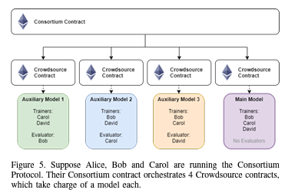
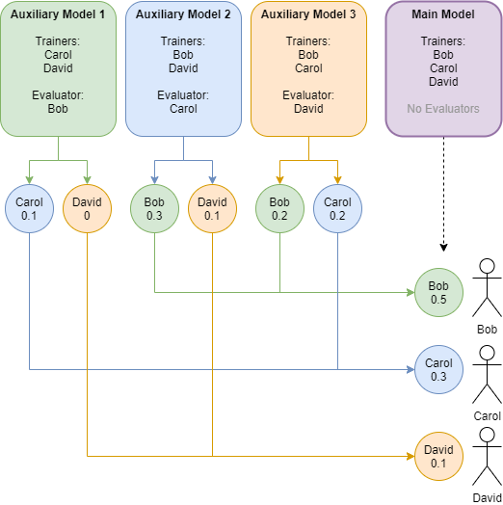
Reference: A-2. 블록체인 융합 연합학습 (BCFL)
2CP: Decentralized Protocols to Transparently Evaluate Contributivity in Blockchain Federated Learning Environments, https://arxiv.org/abs/2011.07516
Code: https://github.com/cai-harry/2CP
Cross-Silo FL scenario == Consortium Setting
각 Client가 Training 과 Validation 모두 수행
별도의 Validation Dataset 없는 구조 가능
각 Trainer가 자신의 (학습)데이터로 다른 Trainer의 학습을 Validation/Evaluation

Slide 28
BCFL
2CP: Decentralized Protocols to Transparently Evaluate Contributivity in Blockchain Federated Learning Environments, https://arxiv.org/abs/2011.07516
 | Cross-device FL | Cross-Silo FL
실증 적용 | D-1. 실증 - DTx , D-2. 실증 - RPM | D-3. 실증 - SaMD
FL scenario | Cross-device FL scenario ( >= 1000 lightweight Clients) | Cross-Silo FL scenario ( <= 10 Server- level Clients)
In 2CP settings | Crowdsource Setting | Consortium Setting
Stake Holders | SC Publisher Aggregator Evaluator/Validator Trainer ( >= 1000 lightweight Clients) | SC Publisher (Optional) Aggregator Trainer (& Evaluator/Validator) ( <= 10 Server- level Clients)
Evaluation/ Validation | Trainers 와 evaluator/validator 는 서로 다른, 별도로 구분된 역할을 갖음 Evaluator evaluate the contributions from each Trainers | 각 Client가 Training 과 Validation 모두 수행 Each client is responsible for both training and evaluation Evaluation based on each client’s Voting
Validation Dataset | 검증용/평가용 Validation Dataset 필요 Evaluator has the validation dataset which is not shared/exposed to the Trainers. | 별도의 Validation Dataset 없는 구조 가능 No validation dataset is defined/required Each Trainer evaluates (other Trainers’ contribution) using its own data
Etc. | With Evaluation/Validation, BCFL can support: Dynamic client/Trainer selection for the next FL round, kicking out bad/lazy guys Weighted Averaging during Model Parameters aggregation
Notes:
우선, [T1] 개인화지원 연합학습의 기반기술로 활용될 MetaSense 에 대해 소개드리겠습니다. ♥♥♥ MetaSense 는 공동연구기관인 KAIST 이성주 교수 연구실의 대표적인 연구실적으로, MAML 즉 Model-Agnostic Meta-Learning 을 기반으로 사용자 및 디바이스의 특징을 반영하기 위한 적응적 학습기술입니다. ♥♥♥ MAML과 MetaSense의 차이점은 메타러닝의 학습단위인 task 의 결정 방법에 있습니다. 그림의 빨간색 box 에 해당하는 부분입니다. ♥♥♥ 전통적인 MAML에서는 모델이 활용되는 domain 의 특성을 고려하지 않고 task를 random generation하는 반면, ♥♥♥ MetaSense 에서는 모바일 환경에서의 특성, ♥♥♥ 즉 user 간 상이한 센싱 환경, 데이터의 부족, classification space의 일관성을 고려한 세가지 task generation 전략을 활용하게 됩니다.

Slide 29
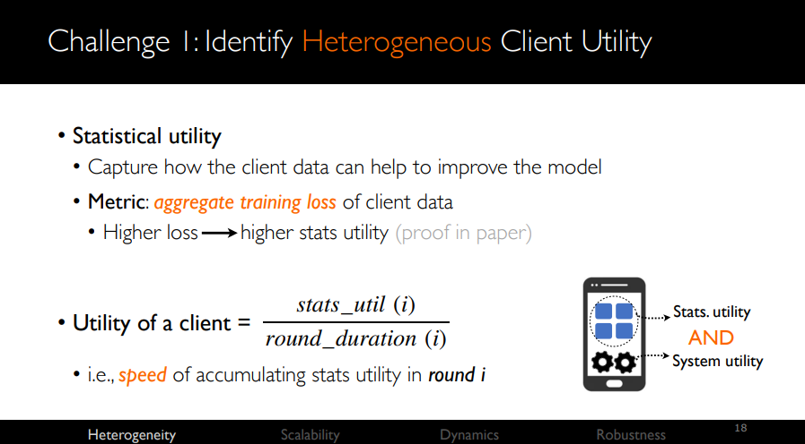
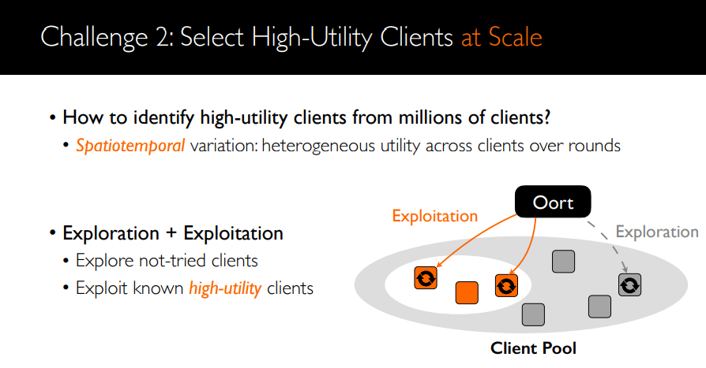
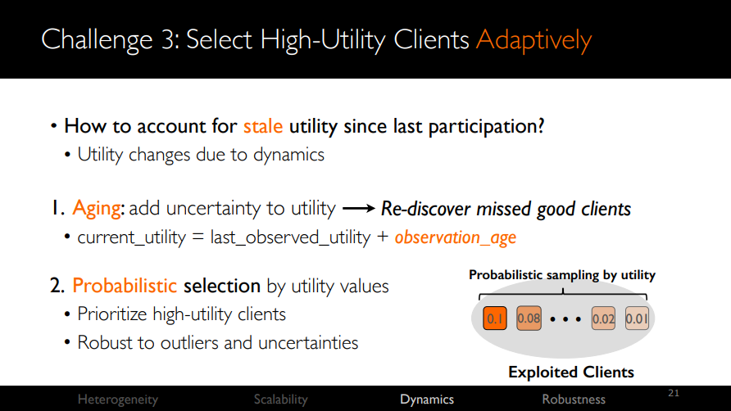
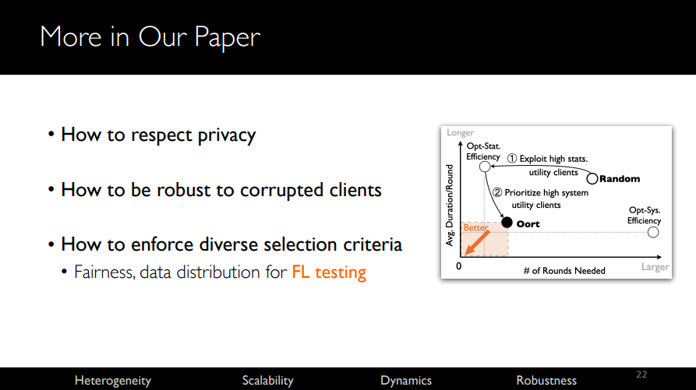
Client Selection
Oort: Efficient Federated Learning via Guided Participant Selection, https://www.usenix.org/conference/osdi21/presentation/lai,
https://arxiv.org/abs/2010.06081
As a result, data characteristics and device capabilities vary widely across clients. Yet, existing efforts randomly select FL participants, which leads to poor model and system efficiency. In this paper, we propose Oort to improve the performance of federated training and testing with guided participant selection. With an aim to improve time-to-accuracy performance in model training, Oort prioritizes the use of those clients who have both data that offers the greatest utility in improving model accuracy and the capability to run training quickly.
https://github.com/Kwangkee/FL/blob/main/FL@ClientSelection.md
주요 아이디어: loss-based statistical utility design
주요 아이디어: MAB (Multi-Armed Bandit) problem, exploration-exploitation
Notes:
우선, [T1] 개인화지원 연합학습의 기반기술로 활용될 MetaSense 에 대해 소개드리겠습니다. ♥♥♥ MetaSense 는 공동연구기관인 KAIST 이성주 교수 연구실의 대표적인 연구실적으로, MAML 즉 Model-Agnostic Meta-Learning 을 기반으로 사용자 및 디바이스의 특징을 반영하기 위한 적응적 학습기술입니다. ♥♥♥ MAML과 MetaSense의 차이점은 메타러닝의 학습단위인 task 의 결정 방법에 있습니다. 그림의 빨간색 box 에 해당하는 부분입니다. ♥♥♥ 전통적인 MAML에서는 모델이 활용되는 domain 의 특성을 고려하지 않고 task를 random generation하는 반면, ♥♥♥ MetaSense 에서는 모바일 환경에서의 특성, ♥♥♥ 즉 user 간 상이한 센싱 환경, 데이터의 부족, classification space의 일관성을 고려한 세가지 task generation 전략을 활용하게 됩니다.

Slide 30
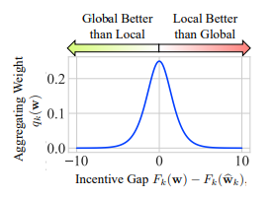
Client Selection
Yae Jee Cho, https://github.com/Kwangkee/FL/blob/main/FL@CarnegieMellon.md#yae-jee-cho
Towards Understanding Biased Client Selection in Federated Learning, https://proceedings.mlr.press/v151/jee-cho22a.html
In our work, we present the convergence analysis of federated learning with biased client selection and quantify how the bias affects convergence speed. **We show that biasing client selection towards clients with higher local loss yields faster error convergence.**
To Federate or Not To Federate: Incentivizing Client Participation in Federated Learning, https://arxiv.org/abs/2205.14840
Figure 2: Aggregating weight qk(w) for any clientk versus the emprical incentive gap Fk(w) − Fk(wb k). The weight qk(w) is small for clients that already have a very large incentive (global much better than local) or no incentive at all (local much better than global), and is highest for clients that are moderately incentivized (global similar to local).
Notes:
우선, [T1] 개인화지원 연합학습의 기반기술로 활용될 MetaSense 에 대해 소개드리겠습니다. ♥♥♥ MetaSense 는 공동연구기관인 KAIST 이성주 교수 연구실의 대표적인 연구실적으로, MAML 즉 Model-Agnostic Meta-Learning 을 기반으로 사용자 및 디바이스의 특징을 반영하기 위한 적응적 학습기술입니다. ♥♥♥ MAML과 MetaSense의 차이점은 메타러닝의 학습단위인 task 의 결정 방법에 있습니다. 그림의 빨간색 box 에 해당하는 부분입니다. ♥♥♥ 전통적인 MAML에서는 모델이 활용되는 domain 의 특성을 고려하지 않고 task를 random generation하는 반면, ♥♥♥ MetaSense 에서는 모바일 환경에서의 특성, ♥♥♥ 즉 user 간 상이한 센싱 환경, 데이터의 부족, classification space의 일관성을 고려한 세가지 task generation 전략을 활용하게 됩니다.

Slide 31
Flower
Flower, https://flower.dev/
A Friendly Federated Learning Framework, A unified approach to federated learning. Federate any workload, any ML framework, and any programming language.
Github: https://github.com/adap/flower
Slack: https://friendly-flower.slack.com/ssb/redirect
Summit: https://flower.dev/conf/flower-summit-2021
Flower: A Friendly Federated Learning Research Framework, https://arxiv.org/abs/2007.14390
Youtube: https://www.youtube.com/watch?v=t5WdERBPQfk&t=1s
On-device Federated Learning with Flower, https://arxiv.org/abs/2104.03042
Youtube: https://www.youtube.com/watch?v=QJEX5c0y1I8&t=2s
Notes:
우선, [T1] 개인화지원 연합학습의 기반기술로 활용될 MetaSense 에 대해 소개드리겠습니다. ♥♥♥ MetaSense 는 공동연구기관인 KAIST 이성주 교수 연구실의 대표적인 연구실적으로, MAML 즉 Model-Agnostic Meta-Learning 을 기반으로 사용자 및 디바이스의 특징을 반영하기 위한 적응적 학습기술입니다. ♥♥♥ MAML과 MetaSense의 차이점은 메타러닝의 학습단위인 task 의 결정 방법에 있습니다. 그림의 빨간색 box 에 해당하는 부분입니다. ♥♥♥ 전통적인 MAML에서는 모델이 활용되는 domain 의 특성을 고려하지 않고 task를 random generation하는 반면, ♥♥♥ MetaSense 에서는 모바일 환경에서의 특성, ♥♥♥ 즉 user 간 상이한 센싱 환경, 데이터의 부족, classification space의 일관성을 고려한 세가지 task generation 전략을 활용하게 됩니다.

Slide 32
Flower use case
Scaling Flower with Multiprocessing, https://towardsdatascience.com/scaling-flower-with-multiprocessing-a0bc7b7aace0
Github: https://github.com/matturche/flower_scaling_example
Learn how to scale locally your Federated Learning experiments using the Flower framework and multiprocessing with PyTorch.
How to solve the issue:
This problem that you might have encountered, can be solved quite easily. Since the memory is not released until the process accessing it is released, then we simply need to encapsulate the part of our code that need to access the GPU in a sub-process, waiting for it to be terminated until we can continue to execute our program. Multiprocessing is the solution, and I will show you how to do it using PyTorch and Flower.
Differentially Private Federated Learning with Flower and Opacus, https://towardsdatascience.com/differentially-private-federated-learning-with-flower-and-opacus-e14fb0d2d229
Github: https://github.com/matturche/flower_opacus_example
Notes:
우선, [T1] 개인화지원 연합학습의 기반기술로 활용될 MetaSense 에 대해 소개드리겠습니다. ♥♥♥ MetaSense 는 공동연구기관인 KAIST 이성주 교수 연구실의 대표적인 연구실적으로, MAML 즉 Model-Agnostic Meta-Learning 을 기반으로 사용자 및 디바이스의 특징을 반영하기 위한 적응적 학습기술입니다. ♥♥♥ MAML과 MetaSense의 차이점은 메타러닝의 학습단위인 task 의 결정 방법에 있습니다. 그림의 빨간색 box 에 해당하는 부분입니다. ♥♥♥ 전통적인 MAML에서는 모델이 활용되는 domain 의 특성을 고려하지 않고 task를 random generation하는 반면, ♥♥♥ MetaSense 에서는 모바일 환경에서의 특성, ♥♥♥ 즉 user 간 상이한 센싱 환경, 데이터의 부족, classification space의 일관성을 고려한 세가지 task generation 전략을 활용하게 됩니다.

Slide 33
OpenFL
[intel]
OpenFL: An open-source framework for Federated Learning, https://arxiv.org/abs/2105.06413
Github: https://github.com/intel/openfl
YouTube: Federated Learning in Healthcare Use Cases | Intel Software, https://www.youtube.com/watch?v=z5jJsvvfKbM
YouTube: SOSCON Russia 2021 [English]. Open리: Python library for Federated Learning. Olga Perepelkina, Intel, https://www.youtube.com/watch?v=Zso2oYsEgw0
인텔-펜실베니아大, 연합학습으로 환자 보안 유지하며 뇌종양 식별하는 AI 개발, http://www.airtimes.kr/news/articleView.html?idxno=16331
https://www.apheris.com/blog-top7-open-source-frameworks-for-federated-learning
IBM Federated Learning, https://ibmfl.mybluemix.net/
Github: https://github.com/IBM/federated-learning-lib
OpenMined, https://www.openmined.org/
Github: https://github.com/OpenMined/PySyft
FedML: A Research Library and Benchmark for Federated Machine Learning, https://fedml.ai/
Github: https://github.com/FedML-AI
Notes:
우선, [T1] 개인화지원 연합학습의 기반기술로 활용될 MetaSense 에 대해 소개드리겠습니다. ♥♥♥ MetaSense 는 공동연구기관인 KAIST 이성주 교수 연구실의 대표적인 연구실적으로, MAML 즉 Model-Agnostic Meta-Learning 을 기반으로 사용자 및 디바이스의 특징을 반영하기 위한 적응적 학습기술입니다. ♥♥♥ MAML과 MetaSense의 차이점은 메타러닝의 학습단위인 task 의 결정 방법에 있습니다. 그림의 빨간색 box 에 해당하는 부분입니다. ♥♥♥ 전통적인 MAML에서는 모델이 활용되는 domain 의 특성을 고려하지 않고 task를 random generation하는 반면, ♥♥♥ MetaSense 에서는 모바일 환경에서의 특성, ♥♥♥ 즉 user 간 상이한 센싱 환경, 데이터의 부족, classification space의 일관성을 고려한 세가지 task generation 전략을 활용하게 됩니다.

Slide 34
OpenFL
[intel] OpenFL: An open-source framework for Federated Learning, https://arxiv.org/abs/2105.06413
Abstract. Federated learning (FL) is a computational paradigm that enables organizations to collaborate on machine learning (ML) projects without sharing sensitive data, such as, patient records, financial data, or classified secrets.
Open Federated Learning (OpenFL) is an open-source framework for training ML algorithms using the data-private collaborative learning paradigm of FL. OpenFL works with training pipelines built
with both TensorFlow and PyTorch, and can be easily extended to other ML and deep learning frameworks.
Here, we summarize the motivation and development characteristics of OpenFL, with the intention of facilitating its application to existing ML model training in a production environment.
Finally, we describe the first use of the OpenFL framework to train consensus ML models in a consortium of international healthcare organizations, as well as how it facilitates the first computational competition on FL.
Our ambition is that federations, such as the FeTS Initiative, will not serve as ad hoc collaborations for specific research efforts, but will serve as permanent networks for researchers in the healthcare, financial, industrial, and retail industries to more effectively train, deploy, monitor, and update their AI algorithms over time.
FeTS : https://www.fets.ai
Notes:
우선, [T1] 개인화지원 연합학습의 기반기술로 활용될 MetaSense 에 대해 소개드리겠습니다. ♥♥♥ MetaSense 는 공동연구기관인 KAIST 이성주 교수 연구실의 대표적인 연구실적으로, MAML 즉 Model-Agnostic Meta-Learning 을 기반으로 사용자 및 디바이스의 특징을 반영하기 위한 적응적 학습기술입니다. ♥♥♥ MAML과 MetaSense의 차이점은 메타러닝의 학습단위인 task 의 결정 방법에 있습니다. 그림의 빨간색 box 에 해당하는 부분입니다. ♥♥♥ 전통적인 MAML에서는 모델이 활용되는 domain 의 특성을 고려하지 않고 task를 random generation하는 반면, ♥♥♥ MetaSense 에서는 모바일 환경에서의 특성, ♥♥♥ 즉 user 간 상이한 센싱 환경, 데이터의 부족, classification space의 일관성을 고려한 세가지 task generation 전략을 활용하게 됩니다.

Slide 35
OpenFL
[intel] OpenFL: An open-source framework for Federated Learning, https://arxiv.org/abs/2105.06413
3.2 First Computational Competition on Federated Learning
As the first challenge ever proposed for federated learning, the FeTS challenge 20212 intends to address these hurdles towards both the creation and the evaluation of tumor segmentation models. Specifically, the FeTS 2021 challenge uses clinically acquired, multi-institutional MRI scans from the BraTS 2020 challenge [18–20], as well as from various remote independent institutions included in the collaborative network of a real-world federation.
Federated Tumor Segmentation Challenge 2021, https://fets-ai.github.io/Challenge/
Compared to the BraTS challenge, the ultimate goal of the FeTS challenge is divided into the following two tasks:
Task 1 (“Federated Training”) aims at effective weight aggregation methods for the creation of a consensus model given a pre-defined segmentation algorithm for training, while also (optionally) accounting for network outages.
Task 2 (“Federated Evaluation”) aims at robust segmentation algorithms, given a pre-defined weight aggregation method, evaluated during the testing phase on unseen datasets from various remote independent institutions of the collaborative network of the fets.ai federation.
Notes:
우선, [T1] 개인화지원 연합학습의 기반기술로 활용될 MetaSense 에 대해 소개드리겠습니다. ♥♥♥ MetaSense 는 공동연구기관인 KAIST 이성주 교수 연구실의 대표적인 연구실적으로, MAML 즉 Model-Agnostic Meta-Learning 을 기반으로 사용자 및 디바이스의 특징을 반영하기 위한 적응적 학습기술입니다. ♥♥♥ MAML과 MetaSense의 차이점은 메타러닝의 학습단위인 task 의 결정 방법에 있습니다. 그림의 빨간색 box 에 해당하는 부분입니다. ♥♥♥ 전통적인 MAML에서는 모델이 활용되는 domain 의 특성을 고려하지 않고 task를 random generation하는 반면, ♥♥♥ MetaSense 에서는 모바일 환경에서의 특성, ♥♥♥ 즉 user 간 상이한 센싱 환경, 데이터의 부족, classification space의 일관성을 고려한 세가지 task generation 전략을 활용하게 됩니다.

Slide 36
Nevermined
Nevermined, https://www.nevermined.io/
Nevermined is a data ecosystem solution that provides the capabilities of building bespoke networks where different entities can share and monetize their data and make an efficient and secure usage of it even with untrusted parties.
Github: https://github.com/nevermined-io
Docs: https://docs.nevermined.io/
Blog: https://docs.nevermined.io/Blog/
YouTube: Leveraging blockchain to unlock data for federated learning, https://www.youtube.com/watch?v=A0A9hSlPhKI
Description: This demo we will be using Flower and Nevermined with the goal of the model to train classify images given two different datasets.
Data Monetization for Enterprises, https://multimedia.getresponse.com/getresponse-ylcbE/documents/12e30a17-5321-49cd-a613-963451401b07.pdf
https://www.nevermined.io/solutions/details/data-sharing#federated-learning
https://www.nevermined.io/solutions/details/data-governance#incentives
One of the most powerful features of blockchain technology is the ability to issue incentives, rewards, and penalties for specific activity. In Bitcoin, the incentive manifests as block rewards for miners operating computers with the largest computational power. This ability to bake in incentives that promote participant behavior provides a fundamental shift in how digital ecosystems operate, including how they are monetized as well as governed.
Notes:
우선, [T1] 개인화지원 연합학습의 기반기술로 활용될 MetaSense 에 대해 소개드리겠습니다. ♥♥♥ MetaSense 는 공동연구기관인 KAIST 이성주 교수 연구실의 대표적인 연구실적으로, MAML 즉 Model-Agnostic Meta-Learning 을 기반으로 사용자 및 디바이스의 특징을 반영하기 위한 적응적 학습기술입니다. ♥♥♥ MAML과 MetaSense의 차이점은 메타러닝의 학습단위인 task 의 결정 방법에 있습니다. 그림의 빨간색 box 에 해당하는 부분입니다. ♥♥♥ 전통적인 MAML에서는 모델이 활용되는 domain 의 특성을 고려하지 않고 task를 random generation하는 반면, ♥♥♥ MetaSense 에서는 모바일 환경에서의 특성, ♥♥♥ 즉 user 간 상이한 센싱 환경, 데이터의 부족, classification space의 일관성을 고려한 세가지 task generation 전략을 활용하게 됩니다.

Slide 37
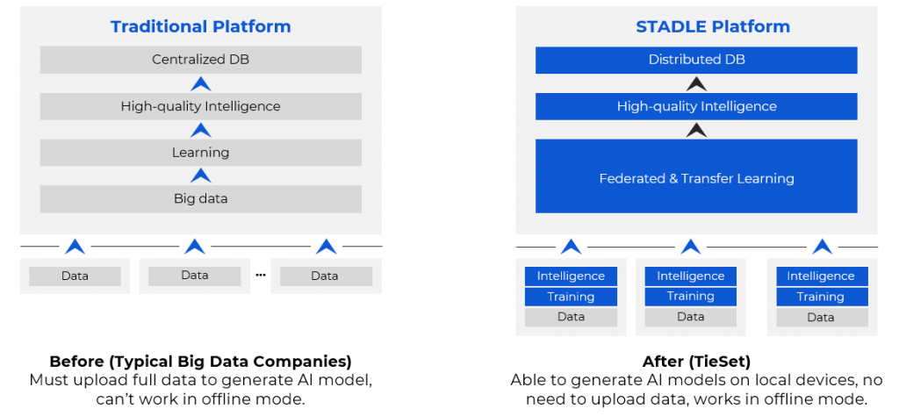
STADLE
STADLE: https://www.stadle.ai/
TieSet Website: https://tie-set.com/
Doc/Install: https://stadle-documentation.readthedocs.io/en/latest/overview.html
Introduction to TieSet, https://www.youtube.com/watch?v=Nk9gdsFBKGs
YouTube: https://www.youtube.com/channel/UCv3NW3foNBRv12q-ymKa37A
Notes:
우선, [T1] 개인화지원 연합학습의 기반기술로 활용될 MetaSense 에 대해 소개드리겠습니다. ♥♥♥ MetaSense 는 공동연구기관인 KAIST 이성주 교수 연구실의 대표적인 연구실적으로, MAML 즉 Model-Agnostic Meta-Learning 을 기반으로 사용자 및 디바이스의 특징을 반영하기 위한 적응적 학습기술입니다. ♥♥♥ MAML과 MetaSense의 차이점은 메타러닝의 학습단위인 task 의 결정 방법에 있습니다. 그림의 빨간색 box 에 해당하는 부분입니다. ♥♥♥ 전통적인 MAML에서는 모델이 활용되는 domain 의 특성을 고려하지 않고 task를 random generation하는 반면, ♥♥♥ MetaSense 에서는 모바일 환경에서의 특성, ♥♥♥ 즉 user 간 상이한 센싱 환경, 데이터의 부족, classification space의 일관성을 고려한 세가지 task generation 전략을 활용하게 됩니다.

Slide 38
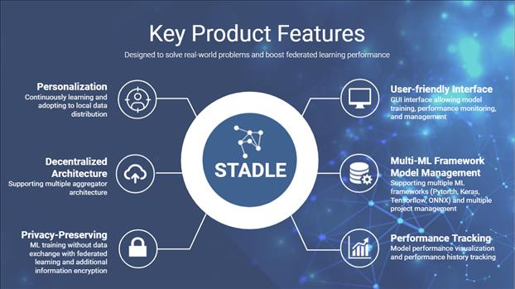
STADLE
STADLE: https://www.stadle.ai/
TieSet Website: https://tie-set.com/
Doc/Install: https://stadle-documentation.readthedocs.io/en/latest/overview.html
Introduction to TieSet, https://www.youtube.com/watch?v=Nk9gdsFBKGs
YouTube: https://www.youtube.com/channel/UCv3NW3foNBRv12q-ymKa37A
TieSet Team 1 min intro, https://www.youtube.com/watch?v=vURWKP1jrv0
Notes:
우선, [T1] 개인화지원 연합학습의 기반기술로 활용될 MetaSense 에 대해 소개드리겠습니다. ♥♥♥ MetaSense 는 공동연구기관인 KAIST 이성주 교수 연구실의 대표적인 연구실적으로, MAML 즉 Model-Agnostic Meta-Learning 을 기반으로 사용자 및 디바이스의 특징을 반영하기 위한 적응적 학습기술입니다. ♥♥♥ MAML과 MetaSense의 차이점은 메타러닝의 학습단위인 task 의 결정 방법에 있습니다. 그림의 빨간색 box 에 해당하는 부분입니다. ♥♥♥ 전통적인 MAML에서는 모델이 활용되는 domain 의 특성을 고려하지 않고 task를 random generation하는 반면, ♥♥♥ MetaSense 에서는 모바일 환경에서의 특성, ♥♥♥ 즉 user 간 상이한 센싱 환경, 데이터의 부족, classification space의 일관성을 고려한 세가지 task generation 전략을 활용하게 됩니다.

Slide 39
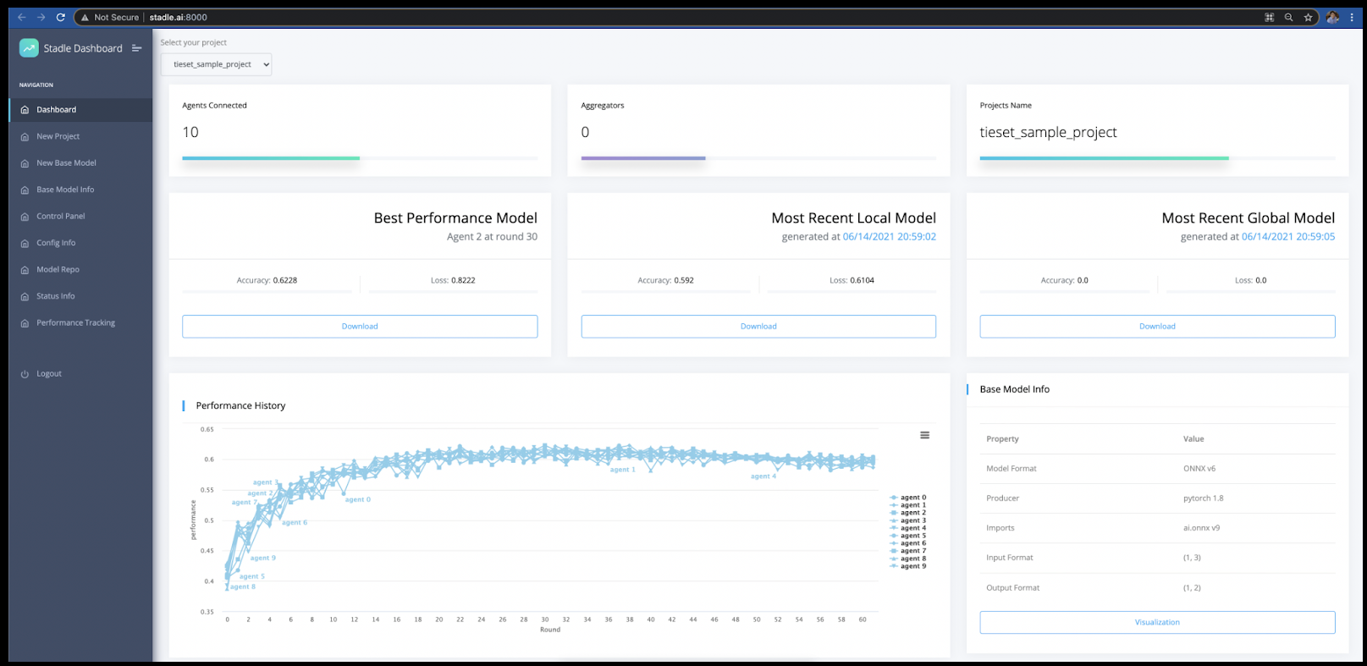
STADLE
STADLE: https://www.stadle.ai/
TieSet Website: https://tie-set.com/
Doc/Install: https://stadle-documentation.readthedocs.io/en/latest/overview.html
News: https://re-how.net/all/1380746/
Now that we have completed the development of the basic functions for commercialization, we have decided to carry out a private release. With this release, further functional improvements and commercialization of this platform To promote this, we are looking for a partner who can carry out both technical verification and verification verification.
Notes:
우선, [T1] 개인화지원 연합학습의 기반기술로 활용될 MetaSense 에 대해 소개드리겠습니다. ♥♥♥ MetaSense 는 공동연구기관인 KAIST 이성주 교수 연구실의 대표적인 연구실적으로, MAML 즉 Model-Agnostic Meta-Learning 을 기반으로 사용자 및 디바이스의 특징을 반영하기 위한 적응적 학습기술입니다. ♥♥♥ MAML과 MetaSense의 차이점은 메타러닝의 학습단위인 task 의 결정 방법에 있습니다. 그림의 빨간색 box 에 해당하는 부분입니다. ♥♥♥ 전통적인 MAML에서는 모델이 활용되는 domain 의 특성을 고려하지 않고 task를 random generation하는 반면, ♥♥♥ MetaSense 에서는 모바일 환경에서의 특성, ♥♥♥ 즉 user 간 상이한 센싱 환경, 데이터의 부족, classification space의 일관성을 고려한 세가지 task generation 전략을 활용하게 됩니다.

Slide 40
PowerFlow
PowerFlow: https://integrate.ai/powerflow/
Design a federated learning system in seven steps, https://integrate.ai/blog/design-a-federated-learning-system-in-seven-steps-pftl/
Notes:
우선, [T1] 개인화지원 연합학습의 기반기술로 활용될 MetaSense 에 대해 소개드리겠습니다. ♥♥♥ MetaSense 는 공동연구기관인 KAIST 이성주 교수 연구실의 대표적인 연구실적으로, MAML 즉 Model-Agnostic Meta-Learning 을 기반으로 사용자 및 디바이스의 특징을 반영하기 위한 적응적 학습기술입니다. ♥♥♥ MAML과 MetaSense의 차이점은 메타러닝의 학습단위인 task 의 결정 방법에 있습니다. 그림의 빨간색 box 에 해당하는 부분입니다. ♥♥♥ 전통적인 MAML에서는 모델이 활용되는 domain 의 특성을 고려하지 않고 task를 random generation하는 반면, ♥♥♥ MetaSense 에서는 모바일 환경에서의 특성, ♥♥♥ 즉 user 간 상이한 센싱 환경, 데이터의 부족, classification space의 일관성을 고려한 세가지 task generation 전략을 활용하게 됩니다.

Slide 41
Etc.
Federated Learning in Heterogeneous Environments, https://www.youtube.com/watch?v=651VFm2vIhA
Notes:
우선, [T1] 개인화지원 연합학습의 기반기술로 활용될 MetaSense 에 대해 소개드리겠습니다. ♥♥♥ MetaSense 는 공동연구기관인 KAIST 이성주 교수 연구실의 대표적인 연구실적으로, MAML 즉 Model-Agnostic Meta-Learning 을 기반으로 사용자 및 디바이스의 특징을 반영하기 위한 적응적 학습기술입니다. ♥♥♥ MAML과 MetaSense의 차이점은 메타러닝의 학습단위인 task 의 결정 방법에 있습니다. 그림의 빨간색 box 에 해당하는 부분입니다. ♥♥♥ 전통적인 MAML에서는 모델이 활용되는 domain 의 특성을 고려하지 않고 task를 random generation하는 반면, ♥♥♥ MetaSense 에서는 모바일 환경에서의 특성, ♥♥♥ 즉 user 간 상이한 센싱 환경, 데이터의 부족, classification space의 일관성을 고려한 세가지 task generation 전략을 활용하게 됩니다.

Slide 42
FL Applications

Slide 43
FL Applications
[Recommendation]
[IoT]
Federated Learning for Internet of Things: A Federated Learning Framework for On-device Anomaly Data Detection, https://arxiv.org/abs/2106.07976
Deep Anomaly Detection for Time-series Data in Industrial IoT: A Communication-Efficient On-device Federated Learning Approach, https://arxiv.org/abs/2007.09712
Privacy Preserving Federated Learning Solution for Security of Industrial Cyber Physical Systems, https://link.springer.com/chapter/10.1007/978-3-030-76613-9_11
A Survey on Federated Learning and its Applications for Accelerating Industrial Internet of Things, https://arxiv.org/abs/2104.10501
[Health]
FedHealth: A Federated Transfer Learning Framework for Wearable Healthcare, https://arxiv.org/abs/1907.09173
Federated Learning for Healthcare Informatics, https://link.springer.com/article/10.1007/s41666-020-00082-4
The future of digital health with federated learning, https://www.nature.com/articles/s41746-020-00323-1
Privacy-first Health Research with Federated Learning, https://www.nature.com/articles/s41746-021-00489-2 https://research.google/pubs/pub50116/
https://sooyongshin.wordpress.com/2020/11/22/federated-learning/
Reliability and Performance Assessment of Federated Learning on Clinical Benchmark Data, https://arxiv.org/abs/2005.11756
Federated Learning on Clinical Benchmark Data: Performance Assessment, https://www.jmir.org/2020/10/e20891

Slide 44
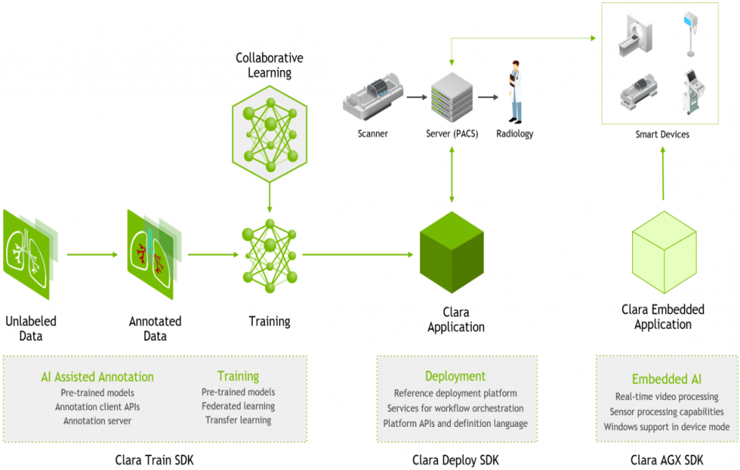
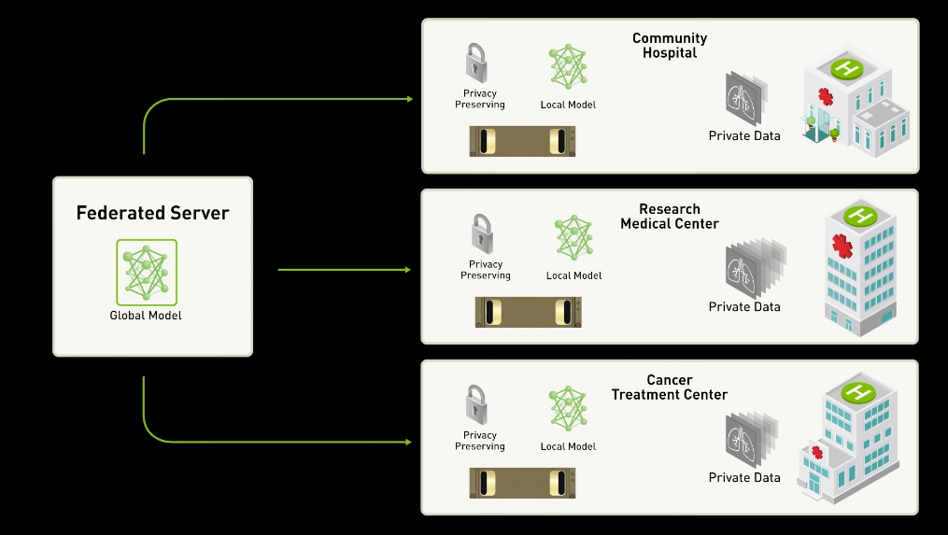
Federated Learning powered by NVIDIA Clara
An Application Framework Optimized for Healthcare and Life Sciences Developers, https://developer.nvidia.com/clara
Federated Learning powered by NVIDIA Clara, https://developer.nvidia.com/blog/federated-learning-clara/
Transforming AI Healthcare with Federated Learning, https://news.developer.nvidia.com/transforming-ai-healthcare-with-federated-learning/
https://www.nature.com/articles/s41746-020-00323-1

Slide 45
Google Health Studies
Advancing health research with Google Health Studies,
https://blog.google/technology/health/google-health-studies-app/
https://play.google.com/store/apps/details?id=com.google.android.apps.health.research.studies
COVID-19 has highlighted the importance of research in providing information about disease and treatments. However, it’s challenging for researchers to recruit enough volunteers so that studies are representative of the general population. To make it easier for leading research institutions to connect with potential study participants, we’re introducing the Google Health Studies app with the first study focused on respiratory illness.
Keeping participant data private, safe and secure
Studying respiratory illnesses
We’ve partnered with researchers from Harvard Medical School and Boston Children’s Hospital for the first study, which will help scientists and public health communities better understand respiratory illnesses, including influenza and COVID-19.
This Respiratory Health Study will be open to adults in the U.S., and will focus on identifying how these types of illnesses evolve in communities and differ across risk factors such as age, and activities such as travel.
Study participants will use the Google Health Studies app to regularly self-report how they feel, what symptoms they may be experiencing, any preventative measures they’ve taken, and additional information such as COVID-19 or influenza test results. By taking part in this study, volunteers can represent their community in medical research, and contribute to global efforts to combat the COVID-19 pandemic.
In collaboration with Google Research, this first study utilizes federated learning and analytics—a privacy technology that keeps a person’s data stored on the device, while allowing researchers to discover aggregate insights based on encrypted, combined updates from many devices.
Notes:
또한 Google 은 작년 12월 ♥♥♥ Federated Learning 즉 연합학습 기술과 Smartphone App 을 결합하여 ♥♥♥ 사용자가 자신의 증세와 데이터를 자가 모니터링하여, 의료 및 헬스 연구에 자발적으로 기여하게 하는 ♥♥♥ Google Health Studies 를 소개한 바 있습니다.

Slide 46
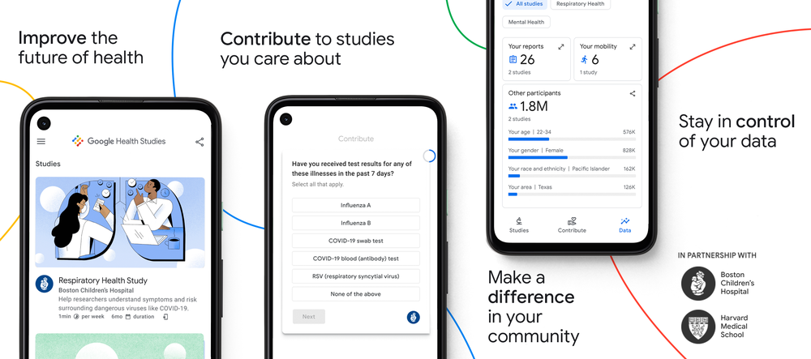
Google Health Studies : 연합학습 적용
Blog: https://blog.google/technology/health/google-health-studies-app/
App: https://play.google.com/store/apps/details?id=com.google.android.apps.health.research.studies
The Google Health Studies app is now available in the Google Play Store, and we’re inviting people to download the app to join this initial study. We look forward to partnering with health researchers and to making it possible for more people to participate in these important studies.
… this first study utilizes federated learning and analytics—a privacy technology that keeps a person’s data stored on the device, while allowing researchers to discover aggregate insights based on encrypted, combined updates from many devices. This means researchers in this study can examine trends to understand the link between mobility (such as the number of daily trips a person makes outside the home) and the spread of COVID-19, This same approach powers typing predictions on Gboard, without Google seeing what individuals type.
Notes:
또한 Google 은 작년 12월 ♥♥♥ Federated Learning 즉 연합학습 기술과 Smartphone App 을 결합하여 ♥♥♥ 사용자가 자신의 증세와 데이터를 자가 모니터링하여, 의료 및 헬스 연구에 자발적으로 기여하게 하는 ♥♥♥ Google Health Studies 를 소개한 바 있습니다.

Slide 47

Google Health Studies : 연합학습 적용
Blog: https://blog.google/technology/health/google-health-studies-app/
App: https://play.google.com/store/apps/details?id=com.google.android.apps.health.research.studies
Google Health Studies lets you securely contribute to health research studies with leading institutions, right from your phone. Volunteer for studies that matter to you and represent your community. Simply download the app and enroll in a study.
Help researchers make advancements in medicine and healthcare:
Self-report symptoms and other data
Volunteer for multiple studies in one app
Track your information with digital health reports
Learn research findings from the studies you participate in
Help scientists better understand respiratory diseases. The first study available is a respiratory health study conducted by Boston Children’s Hospital and Harvard Medical School. If you participate in this study, you’ll provide data to help researchers understand how demographics, health history, behavior, and mobility patterns contribute to the spread of respiratory illnesses. Upcoming studies will research mental health and diabetes. You’re in control of your data: In the respiratory health study, your personal information is kept on your device. Researchers only see aggregated study data combined from all participants. This allows researchers to collect the information needed to advance the study without seeing individual details. Your input matters: Google Health Studies aims to create opportunities for more people to participate in health research. By contributing, you’ll represent your community and start improving the future of health for everyone.
Notes:
현재 유명병원 및 의과대학과 함께 호흡기 질병에 대한 연구를 시작하였으며 ♥♥♥ mental health, 당뇨병 등으로 적용 대상을 넓여갈 계획임을 밝힌 바 있습니다.

Slide 48
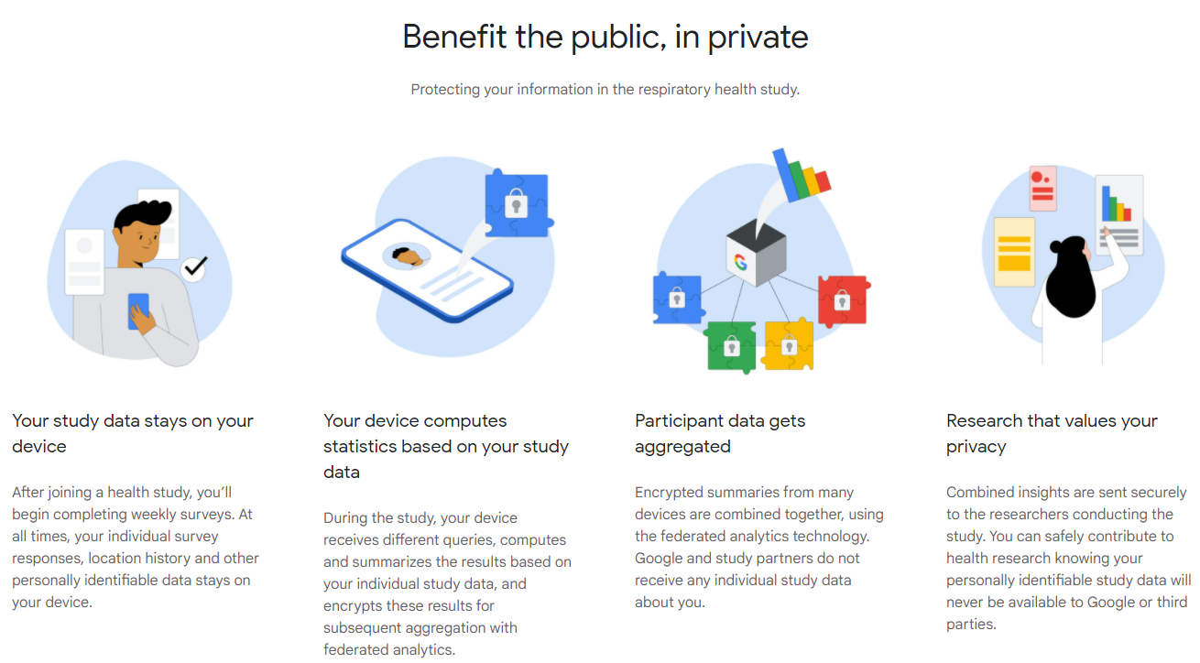
Google Health Studies
https://health.google/for-everyone/health-studies/
App: https://play.google.com/store/apps/details?id=com.google.android.apps.health.research.studies
Blog: https://blog.google/technology/health/google-health-studies-app/
Notes:
우선, [T1] 개인화지원 연합학습의 기반기술로 활용될 MetaSense 에 대해 소개드리겠습니다. ♥♥♥ MetaSense 는 공동연구기관인 KAIST 이성주 교수 연구실의 대표적인 연구실적으로, MAML 즉 Model-Agnostic Meta-Learning 을 기반으로 사용자 및 디바이스의 특징을 반영하기 위한 적응적 학습기술입니다. ♥♥♥ MAML과 MetaSense의 차이점은 메타러닝의 학습단위인 task 의 결정 방법에 있습니다. 그림의 빨간색 box 에 해당하는 부분입니다. ♥♥♥ 전통적인 MAML에서는 모델이 활용되는 domain 의 특성을 고려하지 않고 task를 random generation하는 반면, ♥♥♥ MetaSense 에서는 모바일 환경에서의 특성, ♥♥♥ 즉 user 간 상이한 센싱 환경, 데이터의 부족, classification space의 일관성을 고려한 세가지 task generation 전략을 활용하게 됩니다.

Slide 49
Google Health Studies
Paper: Privacy-first Health Research with Federated Learning, https://www.nature.com/articles/s41746-021-00489-2,
Patent: Privacy-First On-Device Federated Health Modeling and Intervention, https://patents.google.com/patent/US20210090750A1/en
We show—on a diverse set of single and multi-site health studies—that federated models can achieve similar accuracy, precision, and generalizability, and lead to the same interpretation as standard centralized statistical models while achieving considerably stronger privacy protections and without significantly raising computational costs.
At this point, however, only specific large homogenous units of federation, such as at the level of a healthcare system, have been studied in detail in prior work, and the focus has been on traditional classification tasks.
Specifically, health study data is typically non-IID—not independent and identically distributed—which is compounded by the fact that in the federated regime, individual data points are distributed across many devices that participate asynchronously.
This work’s primary focus is on cross-device (cross-patient) settings, where the unit of federation is a single individual.
By contrast, in this work, we focus on those scenarios commonly found in epidemiological health studies, specifically studies with many participants, each of whom has relatively small amounts of non-IID, labeled data. The approach described here can be appropriate for health studies involving smartphone/wearable data and virtual clinical studies (also called decentralized clinical studies) that directly recruit individual research participants without relying on clinical sites for recruitment.
Notes:
우선, [T1] 개인화지원 연합학습의 기반기술로 활용될 MetaSense 에 대해 소개드리겠습니다. ♥♥♥ MetaSense 는 공동연구기관인 KAIST 이성주 교수 연구실의 대표적인 연구실적으로, MAML 즉 Model-Agnostic Meta-Learning 을 기반으로 사용자 및 디바이스의 특징을 반영하기 위한 적응적 학습기술입니다. ♥♥♥ MAML과 MetaSense의 차이점은 메타러닝의 학습단위인 task 의 결정 방법에 있습니다. 그림의 빨간색 box 에 해당하는 부분입니다. ♥♥♥ 전통적인 MAML에서는 모델이 활용되는 domain 의 특성을 고려하지 않고 task를 random generation하는 반면, ♥♥♥ MetaSense 에서는 모바일 환경에서의 특성, ♥♥♥ 즉 user 간 상이한 센싱 환경, 데이터의 부족, classification space의 일관성을 고려한 세가지 task generation 전략을 활용하게 됩니다.

Slide 50
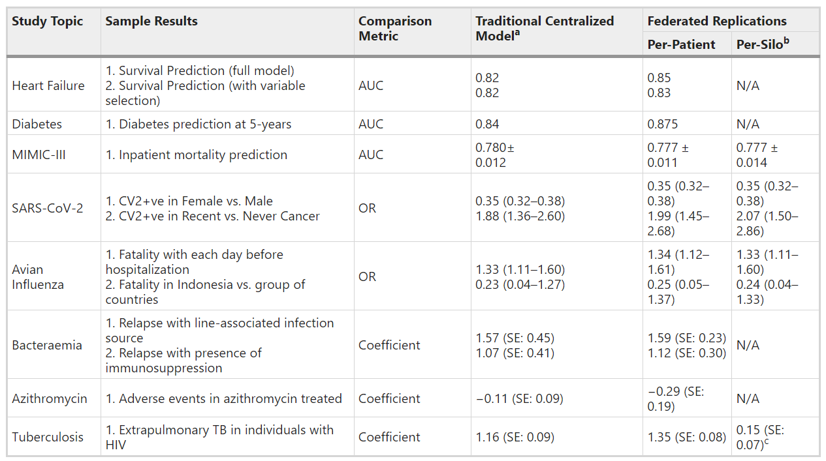
Google Health Studies
Paper: Privacy-first Health Research with Federated Learning, https://www.nature.com/articles/s41746-021-00489-2,
Notes:
우선, [T1] 개인화지원 연합학습의 기반기술로 활용될 MetaSense 에 대해 소개드리겠습니다. ♥♥♥ MetaSense 는 공동연구기관인 KAIST 이성주 교수 연구실의 대표적인 연구실적으로, MAML 즉 Model-Agnostic Meta-Learning 을 기반으로 사용자 및 디바이스의 특징을 반영하기 위한 적응적 학습기술입니다. ♥♥♥ MAML과 MetaSense의 차이점은 메타러닝의 학습단위인 task 의 결정 방법에 있습니다. 그림의 빨간색 box 에 해당하는 부분입니다. ♥♥♥ 전통적인 MAML에서는 모델이 활용되는 domain 의 특성을 고려하지 않고 task를 random generation하는 반면, ♥♥♥ MetaSense 에서는 모바일 환경에서의 특성, ♥♥♥ 즉 user 간 상이한 센싱 환경, 데이터의 부족, classification space의 일관성을 고려한 세가지 task generation 전략을 활용하게 됩니다.

Slide 51
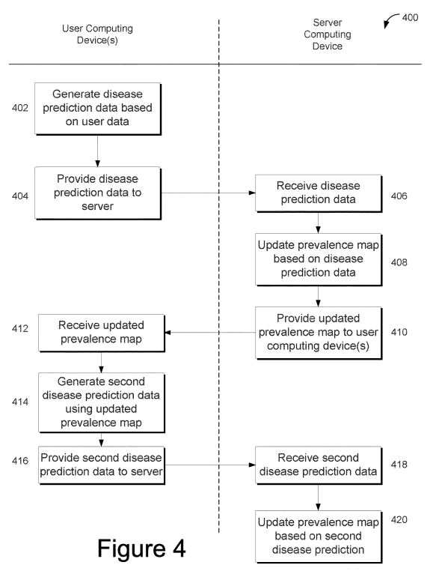
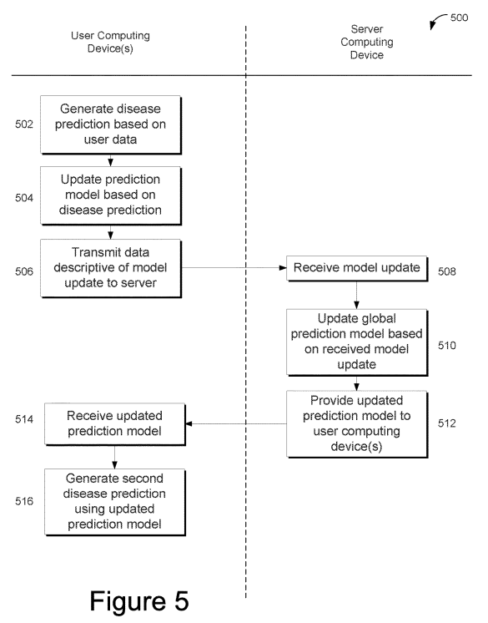
Google Health Studies
Patent: Privacy-First On-Device Federated Health Modeling and Intervention, https://patents.google.com/patent/US20210090750A1/en
Notes:
우선, [T1] 개인화지원 연합학습의 기반기술로 활용될 MetaSense 에 대해 소개드리겠습니다. ♥♥♥ MetaSense 는 공동연구기관인 KAIST 이성주 교수 연구실의 대표적인 연구실적으로, MAML 즉 Model-Agnostic Meta-Learning 을 기반으로 사용자 및 디바이스의 특징을 반영하기 위한 적응적 학습기술입니다. ♥♥♥ MAML과 MetaSense의 차이점은 메타러닝의 학습단위인 task 의 결정 방법에 있습니다. 그림의 빨간색 box 에 해당하는 부분입니다. ♥♥♥ 전통적인 MAML에서는 모델이 활용되는 domain 의 특성을 고려하지 않고 task를 random generation하는 반면, ♥♥♥ MetaSense 에서는 모바일 환경에서의 특성, ♥♥♥ 즉 user 간 상이한 센싱 환경, 데이터의 부족, classification space의 일관성을 고려한 세가지 task generation 전략을 활용하게 됩니다.

Slide 52
Google Health Studies
Wide Scale Monitoring for Acute Respiratory Infection Using a Mobile-Based Study Platform, https://clinicaltrials.gov/ct2/show/results/NCT04663776
Sponsor: Boston Children's Hospital
Collaborator: Google LLC.
Information provided by (Responsible Party): John Brownstein, Boston Children's Hospital
Brief Summary:
This is a prospective observational study using a mobile study platform (app) that is designed for use on Android phones.
Study participants will provide baseline demographic and medical information and report symptoms of respiratory infection on a weekly basis using the app.
Participants will also report use of prevention techniques on the weekly survey.
Mobility data will be collected passively using the sensors on the participant's smartphone, if the participant has granted the proper device permissions.
The overall goals of the study are to track spread of coronavirus-like illness (CLI), inﬂuenza-like illness (ILI) and non-speciﬁc respiratory illness (NSRI) on a near-real time basis and identify speciﬁc behaviors associated with an increased or decreased risk of developing these conditions.
Study Population
The study population will be adult Android mobile device users who live within the United States.
Notes:
우선, [T1] 개인화지원 연합학습의 기반기술로 활용될 MetaSense 에 대해 소개드리겠습니다. ♥♥♥ MetaSense 는 공동연구기관인 KAIST 이성주 교수 연구실의 대표적인 연구실적으로, MAML 즉 Model-Agnostic Meta-Learning 을 기반으로 사용자 및 디바이스의 특징을 반영하기 위한 적응적 학습기술입니다. ♥♥♥ MAML과 MetaSense의 차이점은 메타러닝의 학습단위인 task 의 결정 방법에 있습니다. 그림의 빨간색 box 에 해당하는 부분입니다. ♥♥♥ 전통적인 MAML에서는 모델이 활용되는 domain 의 특성을 고려하지 않고 task를 random generation하는 반면, ♥♥♥ MetaSense 에서는 모바일 환경에서의 특성, ♥♥♥ 즉 user 간 상이한 센싱 환경, 데이터의 부족, classification space의 일관성을 고려한 세가지 task generation 전략을 활용하게 됩니다.

Slide 53
MAML with FL

Slide 54
Federated Optimization
A Field Guide to Federated Optimization, https://arxiv.org/abs/2107.06917
Advances and Open Problems in Federated Learning, https://arxiv.org/abs/1912.04977
This paper provides recommendations and guidelines on formulating, designing, evaluating and analyzing federated optimization algorithms through concrete examples and practical implementation, with a focus on conducting effective simulations to infer real-world performance.
The goal of this work is not to survey the current literature, but to inspire researchers and practitioners to design federated learning algorithms that can be used in various practical applications.
Personalization and multi-task learning
In personalization, every client is allowed to have a different model that is adapted to their local
data (i.e., a personalized model).
One approach to learning a personalized model is to train a global model and use meta-learning to refine it and obtain personalized models [49, 78, 129, 158].
[49] Fei Chen, Mi Luo, Zhenhua Dong, Zhenguo Li, and Xiuqiang He. Federated meta-learning with fast convergence and efficient communication. arXiv preprint arXiv:1802.07876, 2018. FedMeta
[78] Alireza Fallah, Aryan Mokhtari, and Asuman Ozdaglar. Personalized federated learning: A meta-learning approach. In Advances in Neural Information Processing Systems, 2020. Per-FedAvg
[129] Yihan Jiang, Jakub Koneˇcn´y, Keith Rush, and Sreeram Kannan. Improving federated learning personalization via model agnostic meta learning. arXiv preprint arXiv:1909.12488, 2019. Personalized FedAvg
Another line of work uses multi-task learning [70, 77, 101, 164, 232] to regularize local models towards the global average or towards some reference point. Section 7.5 provides additional detail and discussion of personalized models.
Notes:
우선, [T1] 개인화지원 연합학습의 기반기술로 활용될 MetaSense 에 대해 소개드리겠습니다. ♥♥♥ MetaSense 는 공동연구기관인 KAIST 이성주 교수 연구실의 대표적인 연구실적으로, MAML 즉 Model-Agnostic Meta-Learning 을 기반으로 사용자 및 디바이스의 특징을 반영하기 위한 적응적 학습기술입니다. ♥♥♥ MAML과 MetaSense의 차이점은 메타러닝의 학습단위인 task 의 결정 방법에 있습니다. 그림의 빨간색 box 에 해당하는 부분입니다. ♥♥♥ 전통적인 MAML에서는 모델이 활용되는 domain 의 특성을 고려하지 않고 task를 random generation하는 반면, ♥♥♥ MetaSense 에서는 모바일 환경에서의 특성, ♥♥♥ 즉 user 간 상이한 센싱 환경, 데이터의 부족, classification space의 일관성을 고려한 세가지 task generation 전략을 활용하게 됩니다.

Slide 55
Federated Optimization
A Field Guide to Federated Optimization, https://arxiv.org/abs/2107.06917
7.5 Personalization
The idea that every client gets a good model for its own data not only improves the overall statistical performance, but also potentially improve fairness or robustness of private algorithms [164, 290].
Before discussing the specific personalization algorithms (e.g., multi-task learning, clustering, fine-tuning, and meta-learning), we give two general categories of personalization algorithms:
Algorithms that require client-side state or identifier (Stateful) : A popular technique used in this category is multi-task learning.
Algorithms that do not require client-side state or identifier (Stateless) : A popular technique used in this category is meta-learning.
In contrast to the first category, algorithms in this category do not require the server to know the client’s identifier; the clients also do not need to carry a state from the previous round to the next round. This makes these algorithms more attractive in the cross-device setting, where the population size is huge (e.g., millions of devices), only a small number of clients (e.g., a few hundreds) participate in each round, and a device usually participates only once during the entire training process.
In the federated setting, every client can be treated as a different task, and the goal is to meta-learn a learning algorithm that can generalize to unseen clients.
Splitting the entire model into a shared part and a local part is another natural approach to personalization.
Notes:
우선, [T1] 개인화지원 연합학습의 기반기술로 활용될 MetaSense 에 대해 소개드리겠습니다. ♥♥♥ MetaSense 는 공동연구기관인 KAIST 이성주 교수 연구실의 대표적인 연구실적으로, MAML 즉 Model-Agnostic Meta-Learning 을 기반으로 사용자 및 디바이스의 특징을 반영하기 위한 적응적 학습기술입니다. ♥♥♥ MAML과 MetaSense의 차이점은 메타러닝의 학습단위인 task 의 결정 방법에 있습니다. 그림의 빨간색 box 에 해당하는 부분입니다. ♥♥♥ 전통적인 MAML에서는 모델이 활용되는 domain 의 특성을 고려하지 않고 task를 random generation하는 반면, ♥♥♥ MetaSense 에서는 모바일 환경에서의 특성, ♥♥♥ 즉 user 간 상이한 센싱 환경, 데이터의 부족, classification space의 일관성을 고려한 세가지 task generation 전략을 활용하게 됩니다.

Slide 56
FedMeta
Federated Meta-Learning with Fast Convergence and Efficient Communication, https://arxiv.org/abs/1802.07876
We show that meta-learning is a natural choice for federated setting and propose a novel federated meta-learning framework named FedMeta that incorporates the meta-learning algorithms with federated learning.
Initialization based meta-learning algorithms like MAML [5] are well known for rapid adaptation and good generalization to new tasks, which makes it particularly well-suited for federated setting where the decentralized training data is non-IID and highly personalized.
Our work bridges the meta-learning methodology and federated learning.
In meta-learning, a parameterized algorithm (or meta-learner) is slowly learned from a large number of tasks through a meta-training process, where a specific model is fast trained by the algorithm in each task.
A task typically consists of a support set and a query set that are disjoint from each other. A task-specific model is trained on the support set and then tested on the query set, and the test results are used to update the algorithm.
By contrast, in federated meta-learning, an algorithm is maintained on the server, and is distributed to the clients for model training.
In each episode of meta-training, a batch of sampled clients receives the parameters of the algorithm and performs model training. Test results on the query set are then uploaded to the server for algorithm update.
we apply FedMeta to an industrial recommendation task where each client has highly personalized records, and experimentally show that meta-learning algorithms achieve higher accuracies for recommendation tasks than federated or stand-alone recommendation approaches.
Notes:
우선, [T1] 개인화지원 연합학습의 기반기술로 활용될 MetaSense 에 대해 소개드리겠습니다. ♥♥♥ MetaSense 는 공동연구기관인 KAIST 이성주 교수 연구실의 대표적인 연구실적으로, MAML 즉 Model-Agnostic Meta-Learning 을 기반으로 사용자 및 디바이스의 특징을 반영하기 위한 적응적 학습기술입니다. ♥♥♥ MAML과 MetaSense의 차이점은 메타러닝의 학습단위인 task 의 결정 방법에 있습니다. 그림의 빨간색 box 에 해당하는 부분입니다. ♥♥♥ 전통적인 MAML에서는 모델이 활용되는 domain 의 특성을 고려하지 않고 task를 random generation하는 반면, ♥♥♥ MetaSense 에서는 모바일 환경에서의 특성, ♥♥♥ 즉 user 간 상이한 센싱 환경, 데이터의 부족, classification space의 일관성을 고려한 세가지 task generation 전략을 활용하게 됩니다.

Slide 57
FedMeta
Federated Meta-Learning with Fast Convergence and Efficient Communication, https://arxiv.org/abs/1802.07876
2 Related Work
Initialization Based Meta-Learning. In meta-learning, the goal is to learn a model on a collection of tasks, such that it can solve new tasks with only a small number of samples [4]. As one promising direction to meta-learning, initialization based methods has recently demonstrated effectiveness by “learning to fine-tune”.
Another approach aims to learn a good model initialization [5, 12, 17, 16], such that the model has maximal performance on a new task with limited samples after a small number of gradient descents. All of the work mentioned above only explore the setting where the tasks have a unified form (e.g., 5-way 5-shot for image classification).
In this work, we fill this gap by studying meta-learning algorithms on real-world federated datasets. We focus our attention on model initialization methods where the algorithms are model- and task-agnostic and can be deployed out of the box, as the tasks and models in the federated setting vary. To the best of our knowledge, our proposed framework is the first to explore the federated setting from the meta-learning perspective.
Federated Learning.
Similar to [23], the federated meta-learning framework proposed by us treats each client as a task. Instead of training a global model that ingests all tasks, we aim to train a well-initialized model that can achieve rapid adaptation to new tasks.
The intuition behind meta-learning algorithms is to extract and propagate internal transferable representations of prior tasks. As a result, they can prevent overfitting and improve generalization on new tasks, which shows the potential in handling the statistical and systematic challenges of federated setting.
Notes:
우선, [T1] 개인화지원 연합학습의 기반기술로 활용될 MetaSense 에 대해 소개드리겠습니다. ♥♥♥ MetaSense 는 공동연구기관인 KAIST 이성주 교수 연구실의 대표적인 연구실적으로, MAML 즉 Model-Agnostic Meta-Learning 을 기반으로 사용자 및 디바이스의 특징을 반영하기 위한 적응적 학습기술입니다. ♥♥♥ MAML과 MetaSense의 차이점은 메타러닝의 학습단위인 task 의 결정 방법에 있습니다. 그림의 빨간색 box 에 해당하는 부분입니다. ♥♥♥ 전통적인 MAML에서는 모델이 활용되는 domain 의 특성을 고려하지 않고 task를 random generation하는 반면, ♥♥♥ MetaSense 에서는 모바일 환경에서의 특성, ♥♥♥ 즉 user 간 상이한 센싱 환경, 데이터의 부족, classification space의 일관성을 고려한 세가지 task generation 전략을 활용하게 됩니다.

Slide 58
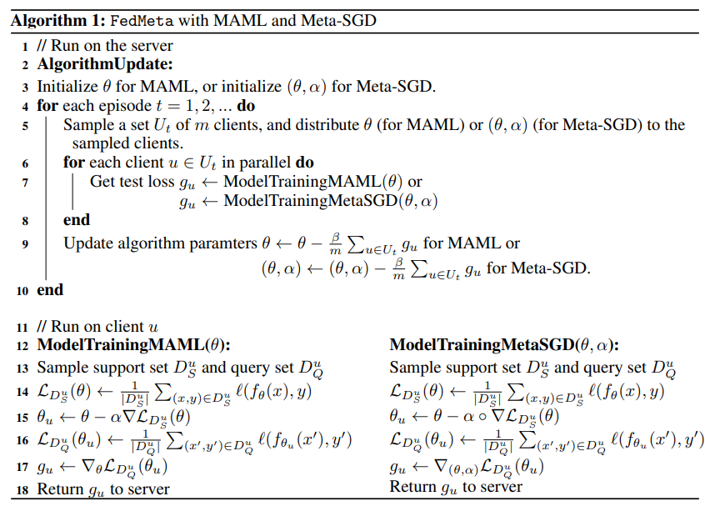
FedMeta
Federated Meta-Learning with Fast Convergence and Efficient Communication, https://arxiv.org/abs/1802.07876
The algorithm Aϕ is in general parameterized, where its parameter ϕ is updated in the meta-training process using a collection of tasks.
Line 13: A task T in meta-training consists of a support set DT S = {(xi , yi)} |DT S | i=1 and a query set DT Q = {(x 0 i , y0 i )} |DT Q| i=1 , both of which contain labeled data points.
Line 14-15: The algorithm A trains a model f on the support set DT S and outputs parameter θT , which we call inner update.
Line 16-17: The model fθT is then evaluated on the query set DT Q, and some test loss LDT Q (θT ) is computed to reflect the training ability of Aϕ.
Line 9: Finally, Aϕ is updated to minimize the test loss, which we call outer update.
Note that the support and query sets are disjoint to maximize the generalization ability of Aϕ.
Notes:
우선, [T1] 개인화지원 연합학습의 기반기술로 활용될 MetaSense 에 대해 소개드리겠습니다. ♥♥♥ MetaSense 는 공동연구기관인 KAIST 이성주 교수 연구실의 대표적인 연구실적으로, MAML 즉 Model-Agnostic Meta-Learning 을 기반으로 사용자 및 디바이스의 특징을 반영하기 위한 적응적 학습기술입니다. ♥♥♥ MAML과 MetaSense의 차이점은 메타러닝의 학습단위인 task 의 결정 방법에 있습니다. 그림의 빨간색 box 에 해당하는 부분입니다. ♥♥♥ 전통적인 MAML에서는 모델이 활용되는 domain 의 특성을 고려하지 않고 task를 random generation하는 반면, ♥♥♥ MetaSense 에서는 모바일 환경에서의 특성, ♥♥♥ 즉 user 간 상이한 센싱 환경, 데이터의 부족, classification space의 일관성을 고려한 세가지 task generation 전략을 활용하게 됩니다.

Slide 59
FedMeta
Federated Meta-Learning with Fast Convergence and Efficient Communication, https://arxiv.org/abs/1802.07876
We incorporate meta-learning into the federated learning framework. The goal is to collaboratively meta-train an algorithm using data distributed among clients.
Taking MAML as a running example, we aim to train an initialization for the model by using all clients’ data together.
Recall that MAML contains two levels of optimization: the inner loop to train task-specific models using the maintained initialization, and the outer loop to update the initialization with the tasks’ test loss.
In the federated setting, each client u retrieves the initialization θ from the server, trains the model using a support set Du S of data on device, and sends test loss LDu Q (θ) on a separate query set Du Q to the server.
The server maintains the initialization, and updates it by collecting test losses from a mini batch of clients. The transmitted information in this process consists of the model parameter initialization (from server to clients) and test loss (from clients to server), and no data is required to be collected to the server.
The algorithm is maintained in the AlgorithmUpdate procedure. In each round of update, the server calls ModelTrainingMAML or ModelTrainingMeta-SGD on a set of sampled clients to gather test losses. To deploy the model on client u after meta-training, the initialization θ is updated using the training set of u, and the obtained θu is used to make predictions.
Notes:
우선, [T1] 개인화지원 연합학습의 기반기술로 활용될 MetaSense 에 대해 소개드리겠습니다. ♥♥♥ MetaSense 는 공동연구기관인 KAIST 이성주 교수 연구실의 대표적인 연구실적으로, MAML 즉 Model-Agnostic Meta-Learning 을 기반으로 사용자 및 디바이스의 특징을 반영하기 위한 적응적 학습기술입니다. ♥♥♥ MAML과 MetaSense의 차이점은 메타러닝의 학습단위인 task 의 결정 방법에 있습니다. 그림의 빨간색 box 에 해당하는 부분입니다. ♥♥♥ 전통적인 MAML에서는 모델이 활용되는 domain 의 특성을 고려하지 않고 task를 random generation하는 반면, ♥♥♥ MetaSense 에서는 모바일 환경에서의 특성, ♥♥♥ 즉 user 간 상이한 센싱 환경, 데이터의 부족, classification space의 일관성을 고려한 세가지 task generation 전략을 활용하게 됩니다.

